Slide 1
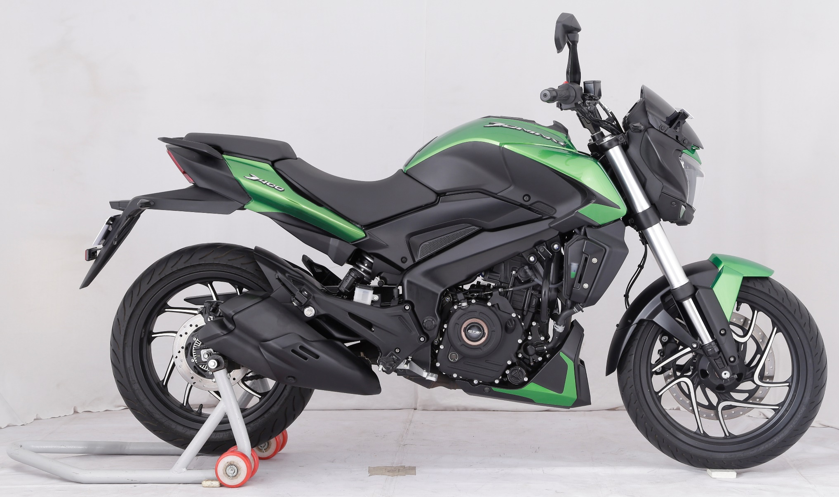
Módulo de Entrenamiento:
Dominar 400 UG

Slide 2
Índice
Nº | Parámetro
1 | Características Destacadas
2 | Especificaciones Técnicas
3 | Información sobre el Velocímetro
4 | Herramientas Especiales
5 | Información sobre las Horquillas Invertidas (USD)
6 | 7 SOPs Importantes
7 | Cuadro de Mantenimiento Preventivo Revisado
8 | Hoja de PDI Revisada
9 | Identificación de Piezas
10 | Diagramas de Circuito Eléctrico Individuales
11 | Direccionamiento de Mangueras y sensor de velocidad

Slide 3
Características Destacadas

Slide 4

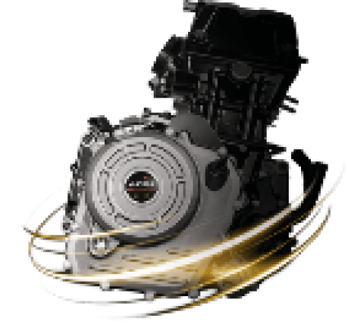
Características Destacadas
Desempeño
Características :
Motor de 4 válvulas, refrigerado por agua y 3 bujías
Potencia: 39.99 PS a 8650 rpm.
Par Motor: 35 Nm a 7000 rpm.
Beneficios:
Una conducción para disfrutar gracias a:
Potencia y par altamente optimizados.
Respuesta fina a las demandas de aceleración.
Mayor potencia en todas las condiciones de carga, buena disponibilidad de torque a bajas rpm.
Características:
Sistema de Inyección Bosch de nueva generación de Bucle Cerrado.
Sistema de encendido CC
Refrigeración líquida.
Caja de transmisión de alta resistencia.
Elemento del filtro de aire de tipo papel viscoso.
Beneficios:
Baja salida de emisiones.
Cambios de marcha suaves.
Cigüeñal forjado ligero y tren de engranajes optimizado para cambios precisos a cualquier rpm.

Slide 5

Características Destacadas
Seguridad
Características:
ABS avanzado de doble canal
Disco delantero: 320 mm
Disco posterior: 230 mm
Neumáticos radiales sin cámara
Potente faro delantero LED en mosaicos
Embrague deslizante
Beneficios:
Seguridad en la carretera. Asegura que la rueda no se bloquee o derrape, independientemente de la fuerza de aplicación del freno, en húmedo o seco.
El primer faro delantero completamente LED de mosaicos con encendido automático (AHO). La moto es visible desde 1.5 km de distancia
Perfil bajo de la rueda posterior, especialmente diseñado para una mejor respuesta y estabilidad en los giros.

Slide 6
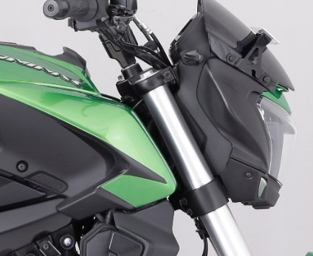

Características Destacadas
Estilo
Características:
Asientos partidos estilizados.
Horquillas invertidas (USD)
Manillar de tipo partido. NO CLIP ON
Cadena de arrastre tipo sin fin, expuesta.
Nuevos colores y gráficos
Silenciador de doble canal con quilla y un tubo de escape completamente nuevo, incluyendo una cámara de cola extendida con escape de doble barril.
Direccionales LED transparentes
Beneficios:
Postura de cómodo alcance, ergonómica; postura deportiva y confortable disposición del asiento.
Estilo que le permite liberarse de lo cotidiano.
Manejo agudo y preciso, aspecto nítido

Slide 7
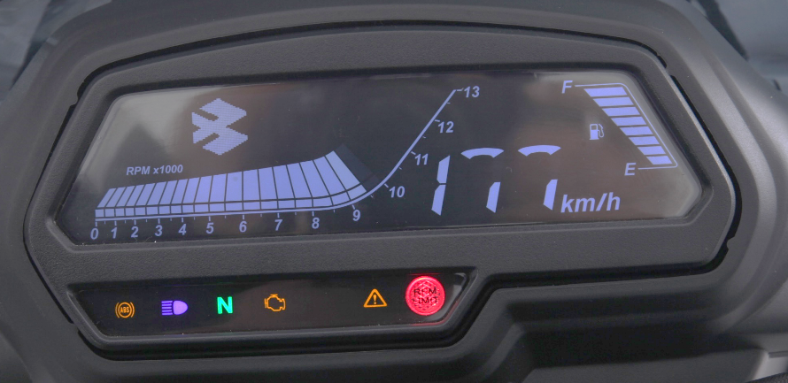

Características Destacadas
Comodidad
Características:
Pantalla LCD invertida, dividida.
Indicador de batería baja.
Indicador de baja presión de aceite
Indicación digital de la velocidad.
Limitador de sobre revoluciones del motor.
Tacómetro para controlar la velocidad del motor.
Batería VRLA (sellada) libre de mantenimiento.
Consumo de combustible dinámico.
Indicador de marcha
Beneficios:
Información lista para el conductor, disponible en un vistazo.
La inteligente separación de la información, entre el tanque y el velocímetro, evita abarrotar de información la consola.
Indicaciones al conductor para tomar acciones correctivas.
Fácil de manejar sin ningún fastidio al conducir, operar o mantener el vehículo.
Diseñado para presentar información relevante al conductor, basada en las condiciones de conducción.
La pantalla de tipo invertido otorga una claridad superior en el día y en la noche.

Slide 8
Especificaciones Técnicas

Slide 9
Especificaciones Técnicas
Motor y Transmisión
Parámetro | Especificaciones
Tipo | 4 tiempos, cilindro único, Tipo DOHC
Diámetro | 89 mm
Carrera | 60 mm
Cilindrada | 373.27 cc
Máx. Potencia Neta | Dominar UG : 39.9 PS @ 8650 RPM Dominar : 35 PS @ 8000 RPM
Máx. Par Neto | Dominar UG : 35 N.m @ 7000 RPM Dominar : 35 N.m @ 6500 RPM
Sistema de Encendido | 12V CC
Cant. De Bujía | 3 und.
Luz de bujías | 0.8 ~ 0.9 mm
Parámetro | Especificaciones
Transmisión | 6 velocidades marcha constante
Patrón de cambios | 1 abajo 5 arriba
Lubricación del motor | Suministro presurizado de aceite
Refrigeración del motor | Refrigerado por agua (Líquido)
Detalles del aceite del motor:
Grado | Bajaj DTS-I 10000 (SAE 10W50 API ‘SJ’ + JASO ‘MA2’)
Drenaje y relleno | Dominar UG : 1700 ml Dominar : 1500 ml
Reparación total | Dominar UG : 1950 ml Dominar : 1800 ml
Nota: Las filas resaltadas en amarillo indican las especificaciones modificadas en la Dominar 400UG, el resto permanece igual.

Slide 10
Especificaciones Técnicas
Chasis y carrocería
Parámetro |  | Especificaciones
Tipo de bastidor |  | Perimetral
Suspensión | Delantero | Dominar UG : USD (invertidas) Dominar : Convencional
 | Posterior | Mono suspensión con Nitrox
Frenos | Delantero | ABS de doble canal
 | Posterior
Neumáticos | Delantero | 110 / 70 - R17, Sin cámara
 | Posterior | 150 / 60 - R17, Sin cámara
Parámetro |  | Especificaciones
Presión de neumáticos | Delantero | 2.04 Kg/Cm² (29 PSI)
 | Posterior (Solo) | 2.25 Kg/Cm² (32 PSI)
 | Posterior (Pasajero) | 2.25 Kg/Cm² (32 PSI)
Capacidad del Depósito de Combustible
Lleno |  | 13 litros
Reserva utilizable |  | 3 litros
Reserva no utilizable |  | 600 ml
Grado de combustible |  | Sin plomo RON - 91 (Número de Octano)
Detalles del aceite de las horquillas:
 | Dominar 400 | Dominar 400UG
Grado | SAE 10W20 | PRF001
Cantidad/ barra | 420 ml | 440 ml
Nota: Las filas resaltadas en amarillo indican las especificaciones modificadas en la Dominar 400UG, el resto permanece igual.

Slide 11
Especificaciones Técnicas
Dimensiones
Parámetro | Especificaciones
Longitud | 2156 mm
Ancho | Dominar UG : 836 mm Dominar :813 mm
Altura | 1112 mm
Distancia entre ejes | 1453 mm
Distancia al suelo | 157 mm
Peso en Orden de Marcha | Dominar UG : 184.5 Kg Dominar :182 Kg
Peso Bruto | Dominar UG : 334.5 Kg Dominar :332 Kg
Nota: Las filas resaltadas en amarillo indican las especificaciones modificadas en la Dominar 400UG, el resto permanece igual.

Slide 12
Especificaciones Técnicas
Sistema Eléctrico
Parámetros | Especificaciones
 | Dominar 400 | Dominar 400 UG
Sistema Eléctrico | 12 V (CC)
Batería | 12V 8Ah, VRLA
Faro principal | LED
Luz de posición | LED
Luz posterior/ freno | LED
Direccionales | LED (4 und, Ámbar)
Indicador de neutro | LED, Verde
Indicador de luz alta | LED, Azul
Indicador de direccionales | LED, Verde
Iluminación del velocímetro | LCD, Blanca
Indicador de nivel de combustible | Barra LCD
Indicador de baja presión de aceite | LED, Rojo | Mensaje de alerta en la matriz del velocímetro
Indicador de Mal Funcionamiento | LED, Amarillo
Nota: Las filas resaltadas en amarillo indican las especificaciones modificadas en la Dominar 400UG, el resto permanece igual.

Slide 13
Especificaciones Técnicas
Sistema Eléctrico
Parámetros | Especificaciones
 | Dominar 400 | Dominar 400 UG
Indicador de temperatura del refrigerante | LED, Rojo | Mensaje de alerta en la matriz del velocímetro
Indicador de batería baja | LED, Rojo | Mensaje de alerta en la matriz del velocímetro
Logo Bajaj | LED, Azul | Se muestra en la matriz DOT
Limitador de RPM | LED, Ámbar
Recordatorio de servicio | LCD | Mensaje de alerta en la matriz del velocímetro
Indicador de parador lateral | LED, Rojo | Mensaje de alerta en la matriz del velocímetro
Indicador ABS | LED, Amarillo
Luz de placa posterior | LED
Bocina | 12V, CC
Indicación de alerta general | No disponible | Ámbar
Nota: Las filas resaltadas en amarillo indican las especificaciones modificadas en la Dominar 400UG, el resto permanece igual.

Slide 14

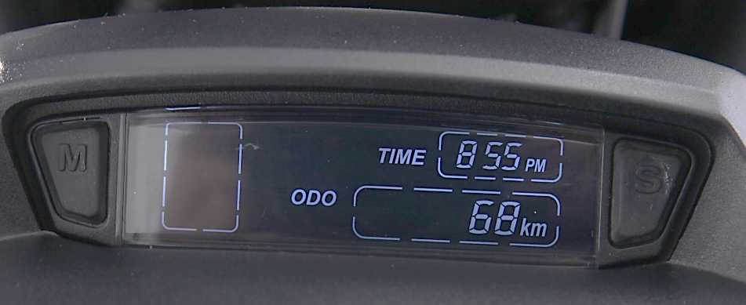
Información sobre el Velocímetro
Velocímetro Principal
Velocímetro Secundario

Slide 15

Imagen del Velocímetro Principal y Ciclo de Encendido
Ciclo de Encendido:
Todos los segmentos del LCD se encienden.
El indicador de velocidad muestra 188 y la barra del tacómetro se incrementa de 0 a 13000 y luego vuelve a cero.
El medidor de combustible se enciende de E a F.
La iluminación del LCD y todos los indicadores (excepto luz alta y direccionales) están encendidos.
Se muestra el logo BAJAJ.
Luego de completar el ciclo de encendido, los parámetros del velocímetro se muestran de acuerdo a las señales que recibe.

Slide 16
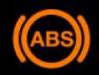
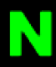
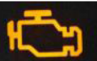
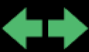
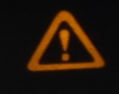

Velocímetro principal: Indicadores
Indicadores de ALERTA
Nº | Indicador | Símbolo | Color | Descripción
1 | ABS |  | Amarillo | Encendido: Velocidad < a 5km/h o mal funcionamento ABS Apagado: Velocidad > a 5 km/h
2 | Luz alta |  | Azul | Encendido: El motor encendido con a) Int. de luces apagado b) Int. de luces encendido, luz alta o pase encendidas
3 | Neutro |  | Verde | Encendido: el vehículo está en neutro
4 | Mal funcionamiento (MIL) |  | Amarillo | Encendido: Mal funcionamiento del EMS-ECU
5 | Direccionales |  | Verde | Parpadea al activar las direccionales izquierdas o derechas
6 | Alerta general |  | Ámbar | Permanece encendido si hay 1 mensaje de alerta Parpadea si hay más de 1 mensaje de alerta
7 | Limitador RPM |  | Ámbar | Odómetro <=2000km parpadea si 6700<=RPM<7000, encendido continuo si RPM>=7000 Odómetro >2001km parpadea si 9200<=RPM<9500, encendido continuo si RPM>=9500. A 10300 RPM, la ECU corta el suministro al inyector de combustible.
8 | Iluminación |  | Blanco | Encendido: cuando la cerradura está en ON. La intensidad de la luz cambia con la iluminación ambiental.
9 | Bajo nivel de combustible |  | LCD | 1 Barra de combustible: Barra 1 encendida y parpadea el símbolo del nivel de combustible. Barra de combustible inferior a 1: Barra 1 y símbolo del nivel parpadean simultáneamente. 2 Barras de combustible: Símbolo del nivel de combustible permanece encendido.

Slide 17
Velocímetro principal: Matriz de funciones - líneas
Líneas de funciones: Odómetro, TRIP1, TRIP2, InFO se muestran en el velocímetro secundario.
El cambio entre Odómetro → Trip1 → Trip2 → InFO puede hacerse presionando el botón M (Modo) en el velocímetro secundario.
Seleccione el
modo ODO
Presione el botón SET (S)
El velocímetro principal mostrará:
Consumo dinámico de combustible
Distancia para el servicio en km.
Seleccione el
modo TRIP 1
Presione el botón SET para cambiar las
opciones.
Si presiona SET por más de 5s, el TRIP1 se reiniciará
El velocímetro principal mostrará lo siguiente:
Consumo promedio del trayecto TRIP1
Velocidad promedio del trayecto TRIP 1.
El tiempo del trayecto TRIP1.
El vehículo recorrerá XX km dependiendo del combustible disponible en el depósito.
Seleccione el
modo TRIP 2
Presione el botón SET para cambiar las opciones.
Si presiona SET por más de 5s, el TRIP2 se reiniciará
El velocímetro principal mostrará:
Consumo promedio del trayecto TRIP 2
Velocidad promedio del trayecto TRIP 2
El tiempo del trayecto TRIP 2
El vehículo recorrerá XX km dependiendo del combustible disponible en el depósito.
Seleccione el
modo INFO
Presione el botón SET
El velocímetro principal mostrará mensajes
de alerta activos.

Slide 18
Velocímetro principal: Matriz de funciones - líneas
Definición de Términos:
Consumo dinámico de combustible | Consumo instantáneo de combustible (km/L), se actualiza cada 1.5s de acuerdo con el patrón de conducción del conductor.
Consumo promedio de combustible | Consumo promedio de combustible (km/L) en un TRIP, etc. se actualiza cada minuto de acuerdo con el patrón de conducción del conductor.
Alerta activa | Alarmas de función mostradas en la matriz
Velocidad promedio | Velocidad promedio (km/h) en el trip seleccionado hasta que sea reiniciado.
Tiempo de trayecto | Tiempo que el motor está encendido (min.) en el trip seleccionado hasta reinicio.
Rango de combustible | Distancia aproximada (km) que puede recorrerse en el trip seleccionado hasta que se vacíe el depósito. Varía de acuerdo al patrón de conducción del conductor.
Notas:
1. Si se reinicia el TRIP: El tiempo, velocidad promedio y consumo promedio también se reinician.
2. El reloj 24h, TRIP1 y TRIP2 (y los valores asociados) se reinician si se corta el suministro de la batería
3. El odómetro conservará la lectura incluso si se corta el suministro de la batería.

Slide 19
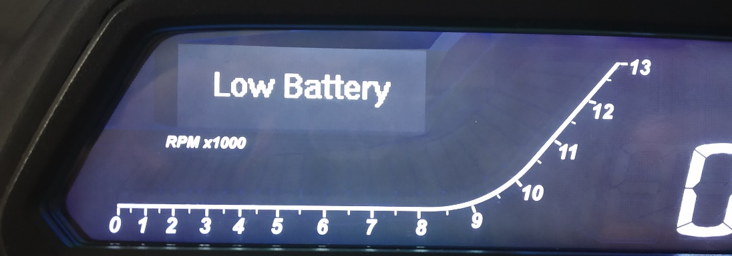
Velocímetro principal: Matriz de funciones - alertas
Área de visualización de mensajes para A y B
Mensajes de información (A)
Los mensajes de información se mostrarán de acuerdo a la opción seleccionada en el velocímetro secundario ODO / TRIP 1/ TRIP 2 /Info.
ODO | TRIP 1 | TRIP 2 | Info
Consumo dinámico de combustible | Consumo promedio de combustible 1 | Consumo promedio de combustible 2 | Alerta activa 1
Servicio | Velocidad promedio 1 | Velocidad promedio 2 | Alerta activa 2
 | Tiempo del trayecto 1 | Tiempo del trayecto 2 | Alerta activa 3
 | Rango de combustible | Rango de combustible

Slide 20
Velocímetro principal: Matriz de funciones - alertas
Mensajes de alerta (B)
Prioridad | Parámetro | Señal/Entrada | Descripción del mensaje de alerta
1 | Falla ECU CAN | No hay comunicación CAN desde EMS ECU | ECU CAN falla de comunicación
2 | Falla ABS CAN | No hay comunicación CAN desde ABS ECU | ABS CAN falla de comunicación
3 | Falla Velocímetro Secundario CAN | No hay comunicación CAN con el velocímetro secundario | S CAN falla de comunicación
4 | Apagado del motor ON | Señal CAN desde ECU | Apagado del motor en ON
5 | Parador lateral | Señal CAN desde ECU | Parador lateral abajo
6 | Presión aceite | Desde el ramal eléctrico | Baja presión de aceite
7 | Temperatura refrigerante | Señal CAN desde ECU | Temperatura refrigerante alta
8 | Carga batería | Desde el ramal eléctrico | Batería baja (Voltaje 11.5 V por más de 60 s)
9 | Nivel de combustible | Desde el ramal eléctrico | Nivel bajo (Barras =2)
 |  |  | Repostaje de combustible (Barras =1)
10 | Falla en el sensor del nivel de combustible | Desde el ramal eléctrico | Falla en el sensor del nivel de combustible. (corto o circuito abierto en el sensor)
11 | Falla en el sensor de temperatura del refrigerante | Señal CAN desde ECU | Falla en el sensor del refrigerante
12 | Recordatorio de Servicio | Distancia a recorrer para siguiente servicio | Recordatorio de servicio con ícono

Slide 21
Velocímetro principal: Matriz de funciones - alertas
Notas:
Si hay más de un mensaje, la prioridad se da de acuerdo a la tabla anterior.
Si hay más de un mensaje se desplazarán después de 5 s.
Otras alertas:
Parámetro | Señal / Entrada | Descripción de la alerta
Giro del Odómetro | Lectura del odómetro > 999,999 km. | Giro odómetro = 1 por 10s al encender Giro odómetro = 2 si el odómetro supera los 999,999 km dos veces
Notas: Estado genérico de la alerta LED
- Continuamente encendido para alertas =1
- Parpadea para errores > a 1

Slide 22

Velocímetro secundario: Imagen y descripción
Notas:
El velocímetro secundario debe establecer comunicación con el velocímetro principal.
Los botones MODE y SET se transmiten al velocímetro principal por la interfaz CAN.
Luego de encender el velocímetro, todos los segmentos del LCD e iconos se encenderán. Luego de 3s los parámetros se mostrarán de acuerdo a las señales de entrada.

Slide 23
Detalles del Velocímetro Secundario
Pantalla del Odómetro (ODO):
Tipo: 6 dígitos con íconos de ODO y km
Indicación: 0 a 999 999 km
Señal de entrada: El velocímetro principal debe enviar la lectura al velocímetro secundario.
Cuando no se reciba información del velocímetro principal, entonces los segmentos del ODO mostrarán “-----” la comunicación S CAN falla y se mostrará en la matriz del velocímetro principal.
Vuelve a cero luego de 999 999 km y comienza el conteo nuevamente.
Luego del ciclo de encendido, la matriz de mensajes mostrará “ODO ROLL OVER = 1 por 10 s..
Odómetro parcial (Trip 1 y Trip 2) :
Tipo: 4 dígitos con íconos para Trip 1 o 2.
Indicación: De 0 a 999.9 km.
Señal de entrada: El velocímetro principal enviará la lectura TRIP 1 / 2 al velocímetro secundario.
Cuando no se reciba información del velocímetro principal, entonces los segmentos del ODO mostrarán “-----” la comunicación S CAN falla y se mostrará en la matriz del velocímetro principal.
Vuelve a cero luego de 999.9 km y comienza el conteo nuevamente.
TRIP 1,TRIP 2 y ODO se actualizan simultáneamente.
Reloj:
Tipo: Digital, 7 segmentos con 3.5 dígitos.
Indicación: Formato 12 horas con indicación AM y PM.
HH : MM Con ( : ) parpadeando

Slide 24
Detalles del Velocímetro Secundario
Indicación de Marcha:
Tipo: Indicación digital con un número de 7 segmentos.
Señal de entrada: 6 entradas por cada marcha y neutro en CAN
Cuando no hay señal de neutro ni de alguna marcha, entonces el velocímetro secundario no mostrará la marcha y el ícono "Gear" parpadeará.
Si hay más de una entrada, el ícono "GEAR" parpadeará y se mostrará la señal de menor valor.
Muestra 0 cuando el vehículo está en neutro.

Slide 25
Guía para reiniciar el recordatorio de servicio
Es posible reiniciar el recordatorio de servicio en todos los modos. La velocidad del motor y del vehículo debe ser cero. | El valor por defecto antes del primer servicio es 450 km. 2do servicio a 4450 km. 3er servicio a 9450 km. 4to servicio a 14450 km y luego hasta los 999 450 km.
SOP Reinicio del Recordatorio de Servicio:
La velocidad del motor y del vehículo debe ser cero. Presione el botón de modo, coloque la cerradura de encendido en ON y mantenga presionado el botón de modo por más de 10 segundos. Suelte el botón de modo una vez que el ícono de servicio parpadee. (Se muestra en la línea 1 de la matriz del velocímetro principal) Durante los 10 s que el ícono de servicio parpadea, presione el botón Set por más de 5 s: El ícono de servicio se apaga y el kilometraje del siguiente servicio se muestra en la línea 2 de la matriz. Luego de 5 s, el velocímetro saldrá del modo de reinicio del recordatorio de servicio.
Reinicio normal y previo al recordatorio de servicio:
Reinicio normal del recordatorio de servicio: Distancia al servicio> 450 km Y no se realiza el reinicio del servicio para el intervalo actual. Ej: Si se reinicia X > = 9450 km y < 14000, el siguiente servicio mostrado será 14450 km Reinicio previo al recordatorio de servicio: Distancia al servicio < = 450 km Y no se realiza el reinicio del servicio para el intervalo actual. Ej: Si se reinicia X > = 14000 km y < 14500, el siguiente servicio mostrado será 19450 km

Slide 26
Herramientas Especiales

Slide 27
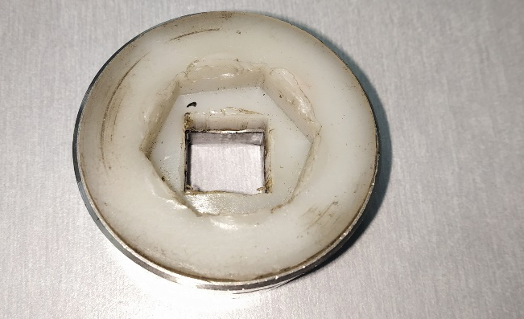
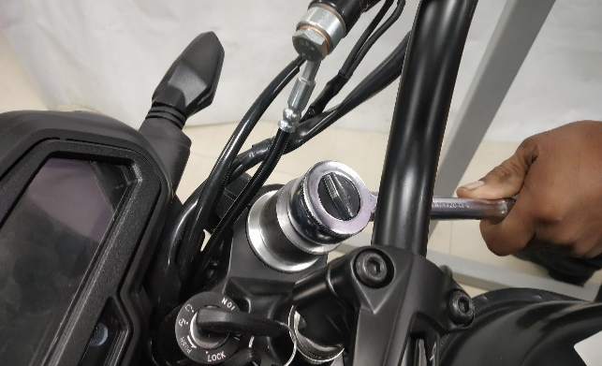
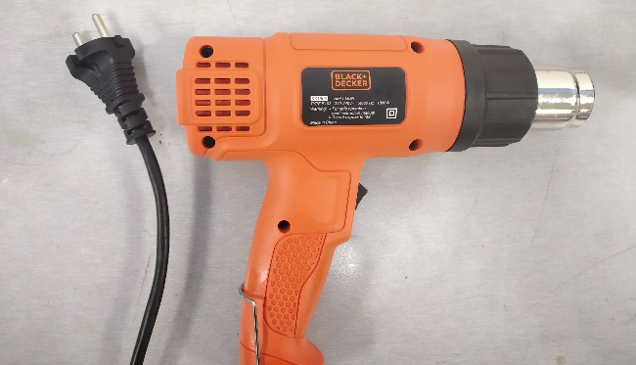
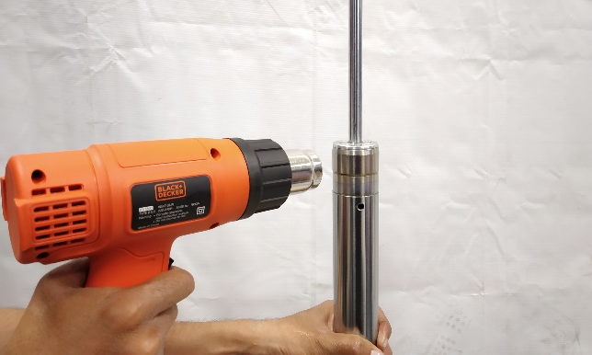
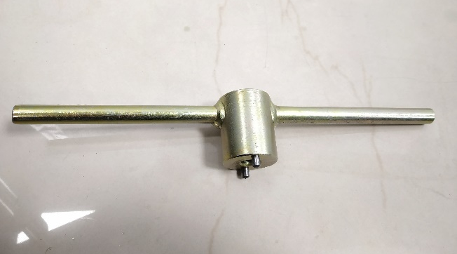
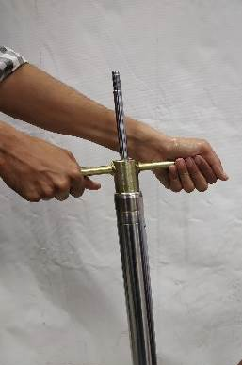
 | Adaptador: Pernos superiores de las horquillas Código: 37 0044 14 Para ajustar y aflojar los pernos superiores de las horquillas.
 | Pistola de aire caliente Código: 37 0044 13 Para calentar el tubo interior de las horquillas antes de retirar el tapón del tubo interior.
 | Adaptador: Tapa roscada del tubo interior Código: 37 0041 89 Para ajustar y aflojar la tapa roscada del tubo interior.

Slide 28
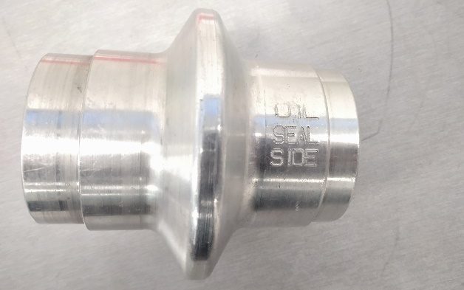
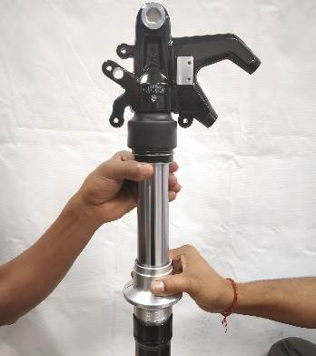
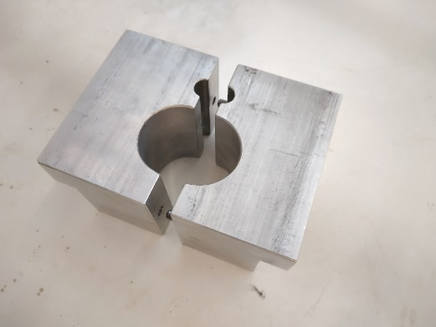
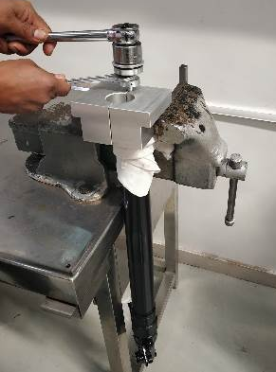
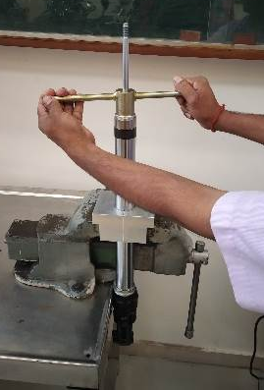
 | Conductor del retén de aceite y del casquillo guía Código: 37 0042 89 Para colocar el retén de aceite y el casquillo guía.
 | Bloque para sujetar las horquillas en el tornillo de banco Código: 37 0044 12 - Sujetar el pistón al momento de retirar y colocar la tuerca de seguridad. - Sujetar el tubo interior al momento de retirar o colocar la tapa roscada.

Slide 29
Información sobre las Horquillas Invertidas (USD)

Slide 30
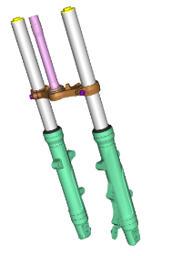
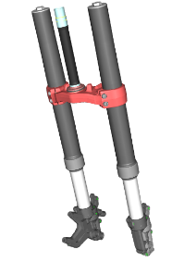
Dominar 400 – Horquilla convencional | Dominar 400 UG – Horquilla invertida USD
Tubo exterior en la parte inferior y tubo interior en la parte superior | Tubo exterior en la parte superior y tubo interior en la parte inferior
Tubo interior
Tubo exterior
Guardapalvo
Tubo exterior
Tubo interior
Abrazadera eje
Ventajas de la Horquilla invertida (USD):
Más ligera de manejar (al girar y maniobrar sobretodo en ciudad)
Mayor rigidez debido a una guía más grande y tubo exterior más largo, que proporciona un mejor manejo a alta velocidad y rendimiento de frenado.
Sensación suave de amortiguación incluso en baches duros y en carreteras en mal estado, gracias al amortiguador de goma dentro de la horquilla.
Mejora la apariencia premium del vehículo.

Slide 31
07 SOPs Importantes
Intalación de correas de equipaje
Reparación de la pinza delantera
Revisión y regulación de la luz de válvulas
Confirmación de la fuga de aceite de las horquillas delanteras
Reemplazo del guardapolvos y el retén de aceite
Instalación del guardapolvos y el retén de aceite
Reemplazo del tubo interior de la horquilla

Slide 32
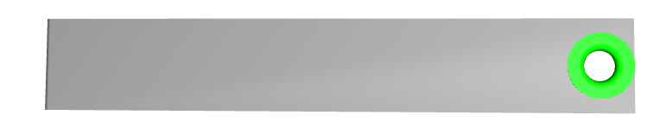
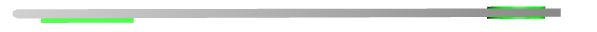
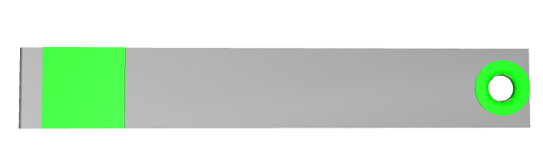
1. Instalación de las correas de equipaje
Retire el asiento del pasajero. Retire los pernos (2 und) del asiento del conductor usando una llave de 10 mm. Saque las correas delanteras IZQ y DER.
Coloque las correas izquierda y derecha como se muestra en la foto y ajuste los pernos al par recomendado (0.8 – 1.2 Kg.m) Nota: Las correas en la parte delantera debe estar paralelas al plano central del vehículo, tal como se muestra en la foto.
Correa de equipaje DER
Velcro
Velcro
Correa de equipaje IZQ

Slide 33
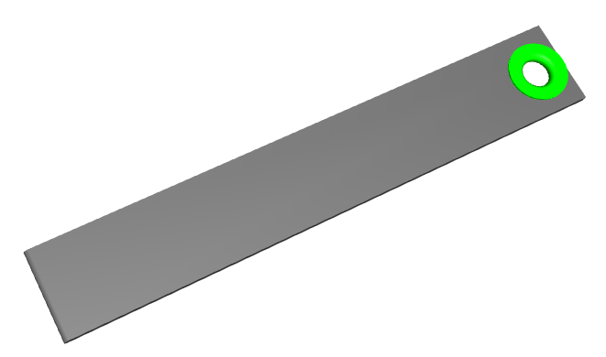
1. Instalación de las correas de equipaje
5. Saque las correas posteriores izquierda y derecha
6. Coloque las correas posteriores izquierda y derecha como se muestra en la foto y ajuste los pernos de soporte al par recomendado (0.8 – 1.2 Kg.m) Nota: Las correas en la partes posterior deben quedar perpendiculares al plano central del vehículo, como se muestra en la foto. 7. Coloque nuevamente el asiento del pasajero.
Correa posterior (2 und)

Slide 34
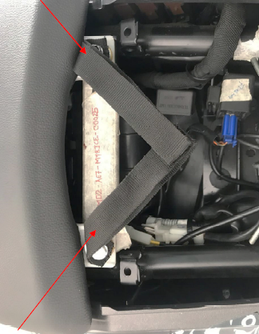
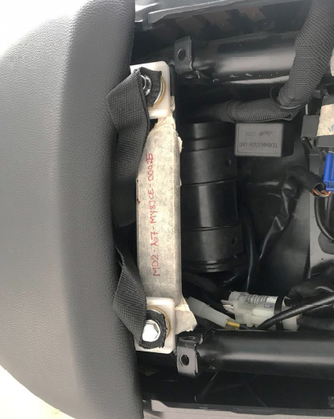
1. Instalación de las correas de equipaje
Direccionamiento de las correas delanteras cuando no se usen
Doble las correas de equipaje cuidadosamente. Una las correas izquierda y derecho en el Velcro tal como se muestra en la foto.
Inserte las correas dobladas debajo del asiento del pasajero, como se muestra en la foto.
Correas
Asiento
pasajero

Slide 35
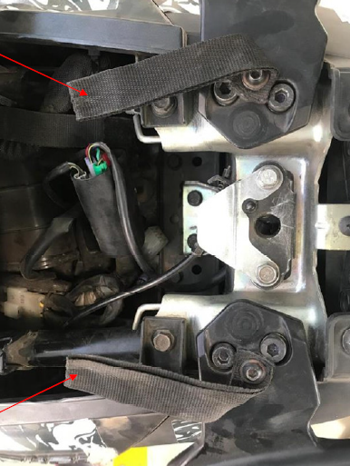
1. Instalación de las correas de equipaje
Direccionamiento de las correas posteriores cuando no se usen
Doble las correas posteriores como se muestra en la foto para acercarlas al gancho.
Inserte las correas en los ganchos como se muestra en la imagen. Las correas deben guardarse debajo del asiento del pasajero.
Correas
Gancho

Slide 36
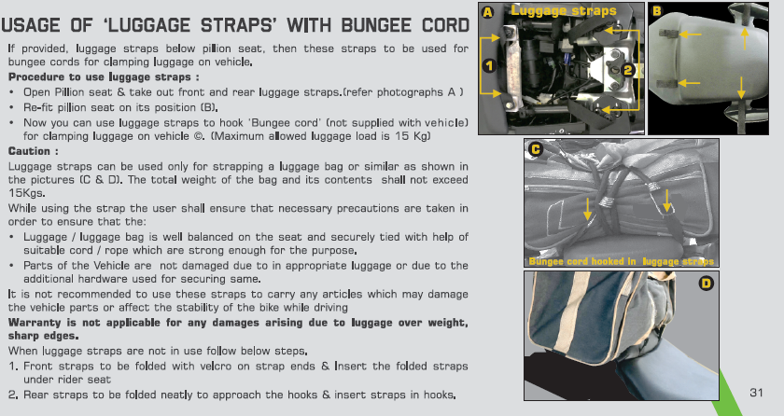
1. Instalación de las correas de equipaje
USO DE LAS CORREAS PARA EQUIPAJE CON LA CORREA ELÁSTICA
Si su vehículo cuenta con correas de equipaje debajo del asiento del pasajero, estas correas pueden usarse con correas elásticas para sujetar el equipaje en el vehículo.
Procedimiento para usar las correas:
Abra el asiento del pasajero y saque las correas delanteras y posteriores. (Ver fotos A)
Coloque nuevamente el asiento del pasajero en su posición (B).
Ahora puede usar las correas para sujetar la correa elástica (no incluida) para asegurar su equipaje en el vehículo (C). (Carga máxima permitida: 15 kg).
Precaución:
Las correas de equipaje pueden ser usadas solo para sujetar una bolsa o similar como se muestra en las fotos (C y D). El peso total de la bolsa y su contenido no debe exceder los 15 kg.
Cuando use la correa, el usuario debe tomar todas las precauciones para asegurarse de:
La bolsa o equipaje esté bien balanceado en el asiento y bien ajustada con la ayuda de una cuerda adecuada, lo suficientemente fuerte para este propósito.
Las partes del vehículo no se dañen debido a un equipaje inapropiado o debido a soportes adicionales usado para asegurarlo
No recomendamos usar estas correas para llevar artículos que puedan dañar las piezas del vehículo o afecta su estabilidad durante la conducción.
La garantía no es aplicable a daños producidos por el sobrepeso del equipaje, extremos afilados.
Cuando las correas del equipaje no se usen, siga los siguientes pasos:
Doble las correas delanteras con el velcro en los extremos e insértelas debajo del asiento del pasajero.
Doble con cuidado las correas posteriores para aproximarlas a los ganchos e insértelas en ellos.

Slide 37
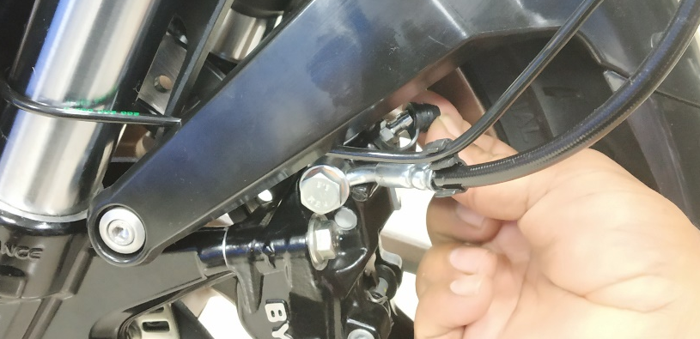
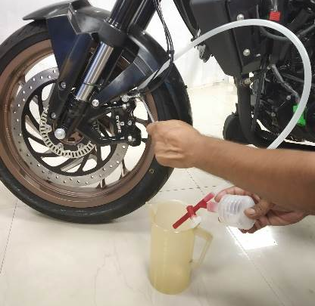
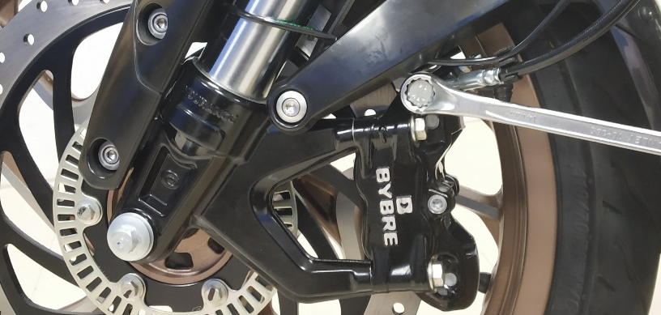
2. Reparación del a Pinza de Freno
Limpie la pinza cuidadosamente con agua a baja presión antes de abrir la tuerca de purga de la pinza. Retire la cubierta de goma de la tuerca de purga.
Drene el líquido de freno de la pinza aflojando la tuerca de purga usando una llave de 8 mm y usando una manguera transparente que evitará que el líquido salpique en el cuerpo de la pinza de freno o en las pastillas y también que el recubrimiento se pele o un frenado ineficiente.
Retire el perno hueco de la manguera de freno delantera junto con las arandelas de cobre (2 und) usando una llave de 14 mm.

Slide 38
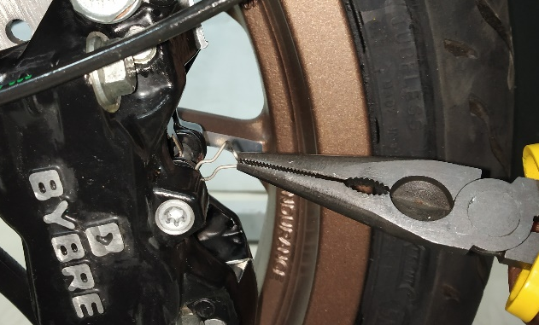
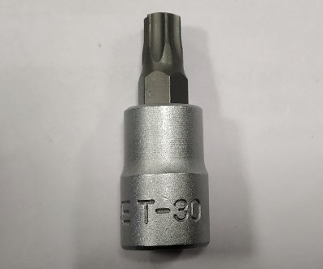
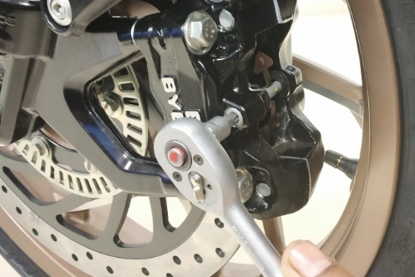
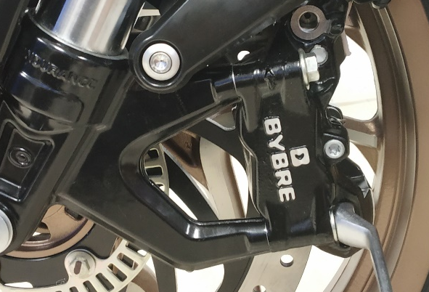
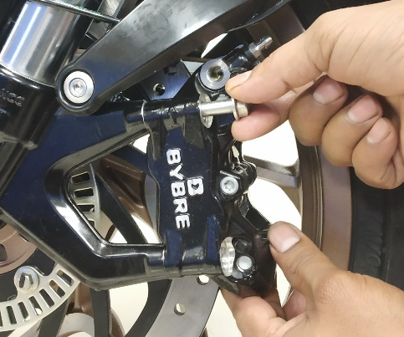
2. Reparación del a Pinza de Freno
Consejos: Antes de retirar la pinza del vehículo: 5. Tire del clip del pasador de las pastillas usando un alicate para evitar que el clip se doble o rompa. 6. Afloje el pasador usando una llave de estrella T-30
7. Retire los pernos (2 und) que soportan la pinza de freno usando una llave 12 y luego retire la pinza de freno. Nota: Mientras retira los pernos de la pinza de freno, sujete el cuerpo de la pinza para evitar que caiga (Ver foto A)
Usar un dado T-30
A

Slide 39
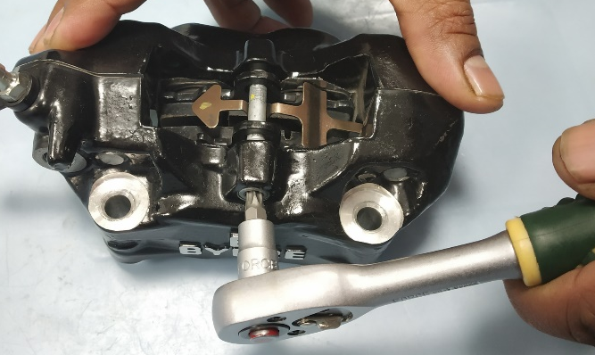
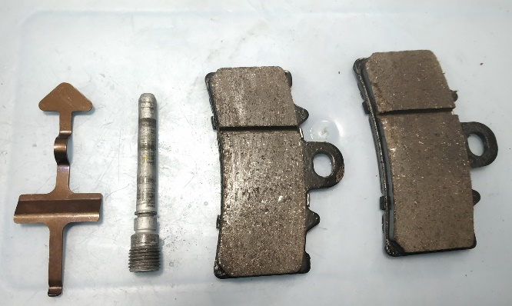
2. Reparación del a Pinza de Freno
8. Retire el pasador de la pastilla usando una llave T-30 .
9. Saque el pasador de la pastilla, el resorte de la pastilla y las pastillas.
Resorte de la pastilla
Pastillas
Pasador de las pastillas

Slide 40
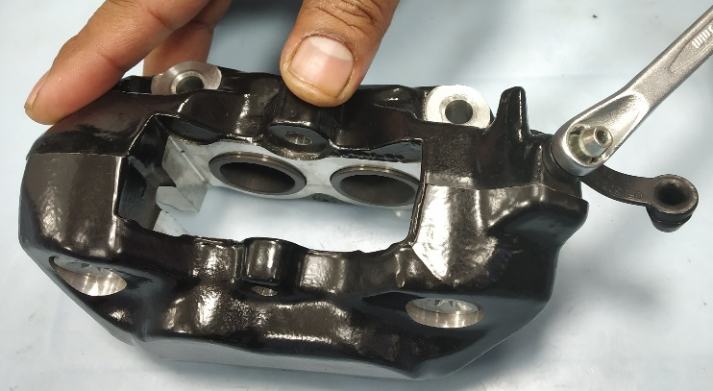
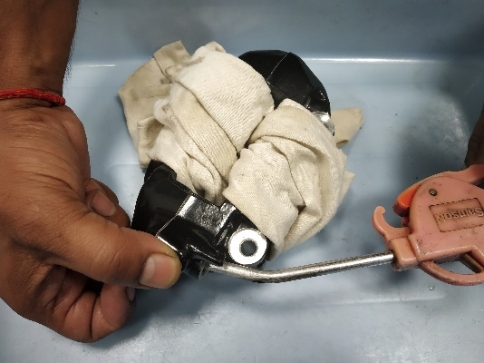
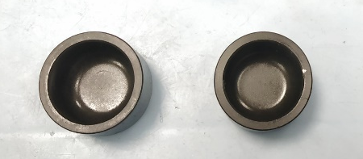

2. Reparación del a Pinza de Freno
10. Retire la tuerca de purga con una llave de 8 mm del cuerpo de la pinza.
11. Retire los pistones de la pinza (4 und) usando aire comprimido a través del perno hueco. Nota: Use un trapo de plástico mientras retira los pistones de la pinza para evitar que salgan disparados y puedan dañarse o dañar a alguien del entorno.
12. Retire los sellos de polvo (4 und) y los retenes de aceite (4 und) del cuerpo de la pinza de freno.
Pistons

Slide 41
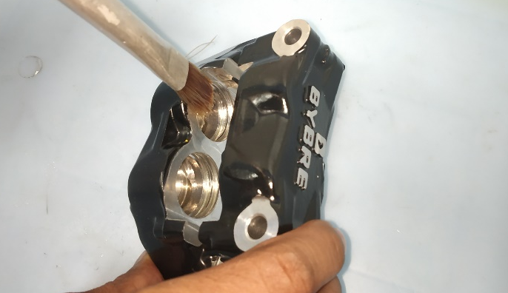
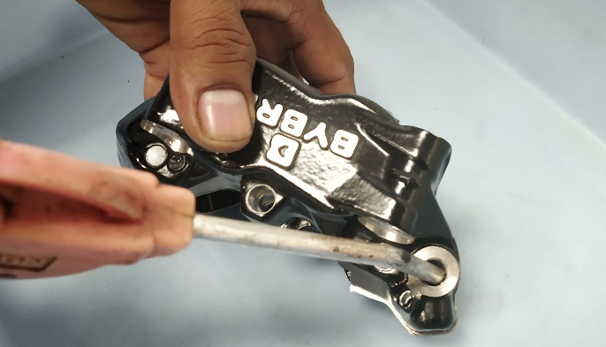
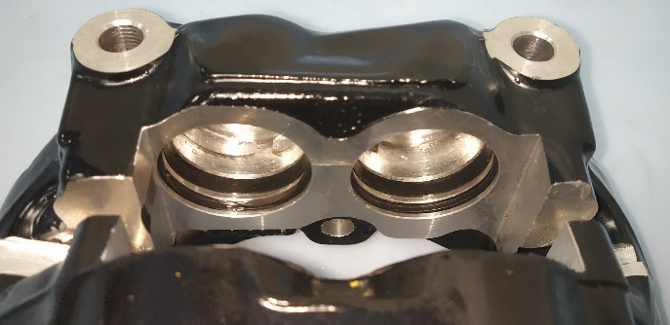
2. Reparación del a Pinza de Freno
13. Limpie el cuerpo de la pinza de freno con Diesel/kerosene.
14. Seque el cuerpo de la pinza con aire comprimido a baja presión.
15. Instale nuevamente los retenes y sellos de polvo en el cuerpo de la pinza de freno.

Slide 42
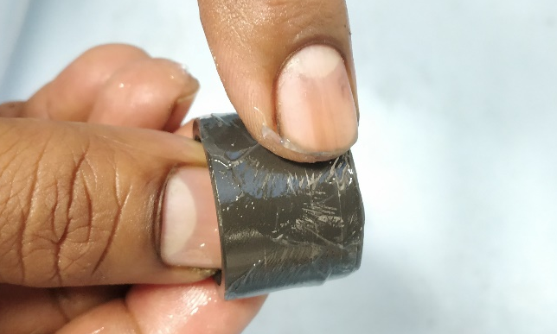
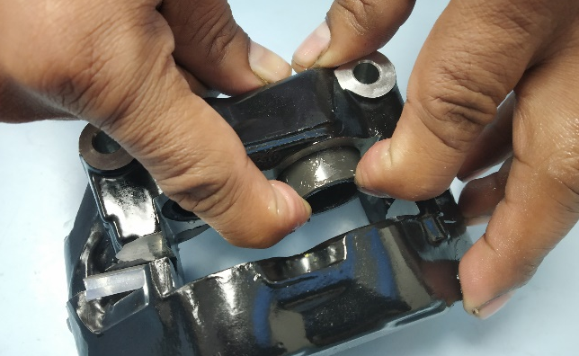

2. Reparación del a Pinza de Freno
16. Esparza grasa de silicona en el DE del pistón y los sellos de goma.
17. Coloque todos los pistones en la pinza de freno. 18. Limpie las pastillas con una lija suave.
19. Coloque el resorte de las pastillas, las pastillas y prefije el pasador de las pastillas. Ajuste el pasador al par recomendado (0.5 – 0.7 Kgf.m) con una llave dinamométrica Nota: Coloque el resorte como se muestra en la foto A.
A

Slide 43




2. Reparación del a Pinza de Freno
20. Sujete el clip en la ranura provista en el pasador de las pastillas y presione el clip en la dirección de la flecha como se muestra en la foto.
21. Pre ajuste la tuerca de purga usando una llave de 8 mm. 22. Coloque la pinza de freno en la horquilla izquierda. Preinstale los pernos que soportan la pinza y ajústelo al par recomendado con una llave dinamométrica
23. Prefije los pernos de la manguera de freno y ajústelos al par recomendado (2.1 – 2.8 Kgf.m) con una llave dinamométrica Nota: Siempre reemplace las arandelas de cobre del perno hueco cada vez que se retire.

Slide 44





2. Reparación del a Pinza de Freno
24. Retire los tornillos (2 und) que soportan la tapa del depósito del cilindro maestro usando un destornillador estrella y saque la cubierta.
25. Saque la tapa de PVC y el diafragma de goma.
26. Llene el recipiente con el líquido de freno recomendado. 27. Realice la purga del sistema (Revise la Enciclopedia de Mantenimiento Periódico pág 155: SOP purga de aire)

Slide 45

2. Reparación del a Pinza de Freno
28. Ajuste la tuerca de purga y coloque la tapa de goma. 29. Instale el diafragma de goma, la tapa de PVC y la cubierta del cilindro maestro.

Slide 46




3. Revisión y Regulación de la Luz de Válvulas
1. Retire los 2 pernos del soporte del cable de embrague con una llave de 8 mm.
2. Retire el Cable de embrague del eje del liberador de embrague.
3.Retire los pernos de la cubierta de embrague (10 und) con una llave de 8 mm y retire la cubierta de embrague

Slide 47



3. Revisión y Regulación de la Luz de Válvulas
4. Asegúrese que el pistón está en el PMS, alineando la marca del engranaje primario con la marca del cárter usando una llave de 24 mm. Verifique que la marca T en el piñón del eje de levas esté arriba.
5. Confirmación que el pistón está en el PMS: Retire el perno postizo del cárter usando una llave de 10 mm y coloque la herramienta (Código: 37104332) para bloquear el cigüeñal en el agujero del perno retirado. Si la herramienta para bloquear el cigüeñal encaja, entonces el pistón está en el PMS.
6. Retire el filtro de aire (Revise el SOP en el Manual de Servicio de Dominar 400). 7.Retire la goma que protege del calor las abrazaderas.

Slide 48



3. Revisión y Regulación de la Luz de Válvulas
8. Tire del clip de la tubería de ventilación y saque el tubo de ventilación de la cubierta de la culata.
9. Saque el capuchón de la bujía central
10. Retire los pernos (4 und) que soportan la cubierta de la culata usando una llave de 10 mm.

Slide 49



3. Revisión y Regulación de la Luz de Válvulas
11. Ajustando el cable del acelerador, saque la cubierta de culata y su empaquetadura.
12. Con la ayuda de un calibrador de láminas, revise la luz de las válvulas. Especificaciones : Admisión : 0.08 - 0.12 mm Escape : 0.13 - 0.17 mm
Admisión
Escape

Slide 50


3. Revisión y Regulación de la Luz de Válvulas
Si la luz de válvulas no coincide con las especificaciones: 13. Retire el tensor de cadena. 14. Usando un trapo de algodón y un alicate, saque el buje de la bujía central.
15. Retire el sujetador de levas y los pernos de la guía de cadena superior (8 und) con una llave de 8 mm. Longitud de los pernos: Pernos con la flecha amarilla:- @ 41 mm Pernos con la flecha rosa :- @ 46 mm Pernos con la flecha azul: - @ 51 mm
Lado IZQ del vehículo
Lado DER del vehículo

Slide 51



3. Revisión y Regulación de la Luz de Válvulas
16. Saque la guía de cadena superior .
17. Ajustando el cable del acelerador, saque el sujetador de levas.
18. Sujete la cadena de levas y saque el eje de levas. 19. Sujete la cadena con un cable de cobre y saque el otro eje de levas.

Slide 52


3. Revisión y Regulación de la Luz de Válvulas
20. Levante ambos balancines con las manos.
21. Al mismo tiempo, saque uno de los calzadores usando el cable flexible con una punta magnética (Código:37104345). Anote el tamaño de los calzadores retirados del vehículo: Admisión 1 : ______, Admisión 2 : _______ Escape 1: _______, Escape 2: _______ 22. El espesor del calzador debe revisarse con un micrómetro calibrado.
2
1
Admisión
2
1
Escape

Slide 53
3. Revisión y Regulación de la Luz de Válvulas

Slide 54


3. Revisión y Regulación de la Luz de Válvulas
23. Coloque el nuevo calzador. 24. Instale los ejes de levas. NOTA: Verifique que las dos líneas horizontales marcadas en el piñón de levas estén paralelas a la cara de la culata como se muestra en la foto. 25. Coloque el sujetador de levas y la guía superior de cadena. 26. Instale el tensor. 26. El calibrador de láminas debe presentar una leve resistencia al deslizarlo luego de regular la luz de válvulas . 27. Retire la herramienta que bloquea el cigüeñal, complete un giro completo y verifique la luz de válvulas. 28. Coloque el buje de la bujía. 29. Instale la cubierta de la culata, el empaque y la cubierta de protección del calor. 30. Instale todas las partes retiradas.
Admisión
Escape

Slide 55




4. Confirmación de la Fuga de Aceite de las Horquillas
Limpiador del retén de horquillas Diá 35 – 45 mm Identificación – Color gris Revisar antes de usar: Si la punta o el extremo está dañado, descarte la herramienta y ordene una nueva.
1. Limpie la horquilla delantera lavándola con agua (Aplique agua a presión en modo de rocío desde la parte superior hacia la parte inferior) 2. Retire el guardafango delantero y el protector de horquilla.
3. Limpie completamente el agua con un trapo de algodón limpio como se muestra en la foto A. Saque el guardapolvo y el retén de polvo de su asiento y limpie el aceite/ polvo acumulado en la superficie del retén con un trapo limpio como se muestra en la foto B.
Punta
Extremo
A
B

Slide 56




4. Confirmación de la Fuga de Aceite de las Horquillas
4. Inspeccione rayones en el tubo interior usando un lapicero como se muestra en la foto. Complete la vuelta del tubo interior en la superficie exterior del tubo interior.
5. Si hay marcas profundas en el tubo interior (que pueden sentirse mientras se revisa con la punta del lapicero), entonces reemplace el tubo interior con la abrazadera del eje, guardapolvo y el retén. (No reemplace el tubo interior solo si ve las marcas visualmente) Revise el SOP para reemplazar el tubo interior para reemplazar el tubo interior y el retén/guardapolvo.
6. Si no observa marcas, entonces conduzca el vehículo sin el tapón de polvo ni el guardapolvo por cerca de 2 km en una pista con irregularidades. 7. Si no hay salida de aceite del tubo interior, entonces coloque nuevamente el guardapolvo y el tapón de polvo, entregue el vehículo al cliente y mantenga el vehículo en observación.

Slide 57




4. Confirmación de la Fuga de Aceite de las Horquillas
8. Si sale aceite y se observa en el tubo interior, entonces siga los pasos dados a continuación: Limpieza del Retén de aceite 9. Inserte la herramienta de limpieza en el tubo interior como se muestra en la foto, de tal forma que el lado de limpieza del retén esté listo para usar.
10. Inserte la herramienta de limpieza por el lado de limpieza del retén entre el retén y el tubo interior. Luego de la inserción, rote en sentido horario por 90 grados y confirme que la herramienta esté bien insertada. 11. Ahora gire el limpiador en sentido antihorario dando 2 vueltas sin sacudir. Nota: Es más fácil hacerlo sin la rueda instalada.
12. Saque la herramienta para limpiar el retén del tubo interior. 13. Limpie el polvo y partículas acumuladas en el extremo del limpiador del retén con un trapo limpio de algodón. 14. Repita los pasos 10 y 11 una vez más.
Lado de limpieza del “Retén”

Slide 58


4. Confirmación de la Fuga de Aceite de las Horquillas
15. Lleve a cabo el bombeo de la horquilla unas 8-10 veces. 16. Limpie los restos de aceite de la superficie del retén tal como muestra la foto B.
Limpieza del Guardapolvo 17. Inserte la herramienta para limpiar el sello de la horquilla en el tubo interior. 18.Inserte el lado de limpieza de polvo entre el guardapolvo y el tubo interior como se muestra en la foto. Gire la herramienta por dos vueltas en sentido antihorario. 19. Limpie el guardapolvo y el tubo interior con un trapo de algodón limpio. Nota: Es más fácil hacerlo con la rueda desmontada.
20. Conduzca el vehículo sin el tapón de polvo ni el guardapolvo por cerca de 2 km en una pista con irregularidades. 21. Si no se observan restos de aceite, luego coloque nuevamente el guardapolvo y el tapón de polvo en el tubo exterior y entregue el vehículo al cliente y mantenga el vehículo en observación. 22. Si se observan trazas de aceite, reemplace el guardapolvo y el retén juntos. Refiérase al SOP de reemplazo del guardapolvo y del retén.
B

Slide 59




5. Reemplazo del Guardapolvo y Retén de Aceite
Eleve el vehículo desde la parte delantera usando una instalación apropiada.
2. Retire los pernos (2 und) de la pinza del freno con una llave de 12 mm y saque la pinza.
3. Retire el guardafango delantero y los pernos (3 und) del protector de las horquillas con una llave allen de 5 mm. 4. Saque el protector de la horquilla.

Slide 60






5. Reemplazo del Guardapolvo y Retén de Aceite
5. Corte la abrazadera del sensor de velocidad de la rueda, ajustando la posición del protector como se muestra en la foto. 6. Retire el perno del sensor de velocidad con una llave de 8 mm como se muestra en la foto y saque el sensor de velocidad.
7. Para aflojar el perno superior de la horquilla del lado izquierdo del vehículo: Use el adaptador para el perno superior de la horquilla (Código: 37 0044 14), afloje el perno desde el vehículo. Consejo: Afloje 1 o 2 vueltas del perno del soporte superior antes de aflojar el perno superior de la horquilla.
8. Para aflojar el perno superior de la horquilla del lado derecho del vehículo Afloje 1 o 2 vueltas el perno del soporte del lado derecho con una llave de 8 mm.

Slide 61



5. Reemplazo del Guardapolvo y Retén de Aceite
9. Retire el perno del eje delantero con una llave de 13 mm, sujetando el eje con una llave allen de 10 mm.
10. Afloje los pernos (2 und) con una llave allen de 6 mm.
11.Saque el eje delantero y la rueda delantera.

Slide 62




5. Reemplazo del Guardapolvo y Retén de Aceite
12. Afloje el perno lateral del soporte superior de telescópicas con una llave allen de 6 mm.
13. Afloje los pernos (2 und) del soporte inferior de telescópicas con una llave allen de 6 mm. NOTA : Sujete el conjunto de las horquillas para evitar que caigan al aflojar los pernos del soporte inferior.
14. Saque las horquillas del vehículo. 15.Retire el tubo exterior de la rosca del perno superior de la horquilla, tal como se muestra en la foto.

Slide 63
5. Reemplazo del Guardapolvo y Retén de Aceite
16. Sujete la varilla del pistón con el bloque para sujetar la horquilla (Código: 37 0044 12) y colóquelo en el tornillo del banco como se muestra. Nota: Cubra el tubo exterior con un trapo de algodón limpio para evitar el contacto metal con metal. Retire el perno superior usando el adaptador para el perno superior (Código: 37 0044 14) sujete la tuerca de seguridad en la varilla del pistón con una llave de 19 mm.
17. Saque el perno superior de la horquilla y la tuerca de seguridad.
18. Retire el bloque la horquilla del bloque del tornillo de banco. 19. Saque el amortiguador de goma.
Tuerca de seguridad

Slide 64
5. Reemplazo del Guardapolvo y Retén de Aceite
20. Drene el aceite de la horquilla
21. Sujete la horquilla como se muestra en la foto y tire del tubo exterior.
22. Retire el guardapolvo.

Slide 65
5. Reemplazo del Guardapolvo y Retén de Aceite
23. Usando un destornillador plano adecuado, retire el guardapolvo. Retire el seguro del retén de aceite. Nota: Asegúrese de no dañar el tubo exterior mientras usa el destornillador cuando retire el seguro del retén de aceite.
24. Usando la pistola de calor, caliente el tubo exterior para retirar el retén de aceite. Nota: Por favor, revise la información sobre la pistola de calor antes de usarla.

Slide 66
5. Reemplazo del Guardapolvo y Retén de Aceite
Información sobre la pistola de calor (Código: 37004413): A – Boquilla de salida B – Botón de selección del modo de calor C – Cable con conector D – Modo de calentamiento lento E – Modo de calentamiento rápido F – Modo de calentamiento apagado
Precauciones a tomar en cuenta: Mantenga siempre la boquilla lejos del conector. Siempre verifique que el botón del modo de calor esté apagado y desconecte del suministro eléctrico cuando no la necesite. Siempre almacénela en un lugar seco y seguro. Manténgase siempre alerta durante el uso de la pistola. No toque la boquilla de salida bajo ninguna condición mientras esté en uso o inmediatamente después de su uso. No dirija el aire caliente hacia las personas u objetos inflamables.
A
B
D
C
E
F

Slide 67

5. Reemplazo del Guardapolvo y Retén de Aceite
Conecte la pistola de calor a una fuente de 230V CA monofásica. Coloque el modo de calor en calentamiento rápido y sujete la pistola a una distancia de 40 mm del tubo exterior como se muestra en la foto. Apague la pistola de calor y guárdela en un lugar seguro.
Golpee ligeramente el tubo exterior para retirar el retén y el espaciador. Nota: Coloque un trozo de tela y golpee suavemente el tubo para retirar los retenes de aceite. Precaución: El tubo exterior estará caliente. Por favor, tenga el debido cuidado.
Asegúrese que no haya aceite en el tubo exterior de las horquillas mientras se calienta

Slide 68






6. Instalación del Guardapolvo y Retén de Aceite
Nota: Limpie el tubo exterior con diésel o kerosene antes de colocar el nuevo retén Use la herramienta especial para instalar el retén de aceite (Código: 37 0042 89). Herramienta especial ensamblada. Herramienta especial desmontada
3. Coloque la herramienta especial en el tubo interior. 4. Identificación: El lado que se utilizará para montar el retén de aceite está marcado en la herramienta. Nota: No use la herramienta especial si está marcada en su superficie interior (en contacto con el tubo interior), o el lado del retén de aceite.
Montaje del retén de aceite en el tubo interior: 5. Inserte el tapón de polvo en el tubo interior seguido del guardapolvo. 6. Inserte el seguro.
Superficie interior en contacto con el tubo interior
Lado del retén de aceite

Slide 69





6. Instalación del Guardapolvo y Retén de Aceite
7. Inserte el retén de aceite. 8. Inserte la arandela.
9. Inserte el tubo exterior. 10. Voltee la horquilla.
Una por una coloque las siguientes piezas: 11. Arandela 12. Retén de aceite
9

Slide 70





6. Instalación del Guardapolvo y Retén de Aceite
13. Monte la herramienta especial en el tubo interior y déjelo listo para levantar el retén de aceite. 14. Instale el retén de aceite firmemente. Confirme la correcta instalación del sello y luego retire la herramienta especial.
15. Instale el seguro del retén usando un destornillador plano de tamaño adecuado. Asegúrese de escuchar un clic al momento en que el seguro encaja en su ranura. Asegúrese que el seguro del retén de aceite gire con libertad en la ranura usando el destornillador.
16. Instale el guardapolvo y el tapón de polvo.
16

Slide 71




6. Instalación del Guardapolvo y Retén de Aceite
17. Llene la correcta cantidad de aceite recomendado (440 ml / barra). 18. Instale el tope de amortiguación de goma.
19. Preinstale la tuerca de seguridad completamente. Preinstale el perno superior completamente como se muestra en la foto. 20. Sujete la varilla del pistón usando el bloque para el tornillo de banco (Código: 37 0044 12) y el tornillo de banco tal como se muestra en la foto. Nota: Cubra el tubo exterior con un trapo limpio para evitar el contacto metal con metal. 21. Sujete el perno superior de la horquilla, afloje la tuerca de seguridad manualmente hasta que toque el perno superior. 22. Ajuste la tuerca de seguridad con una llave de 19 mm, sujetando el pernos superior de la horquilla como se muestra en la foto.
17
18
19
20
Tuerca de seguridad
Perno superior de la horquilla

Slide 72



6. Instalación del Guardapolvo y Retén de Aceite
23. Preinstale el perno superior en el tubo exterior. 24. Revise el funcionamiento de la horquilla presionando 2 o 3 veces el tubo exterior desde la parte superior.
Instale la horquilla en el vehículo. Inserte el eje para asegurarse que ambas horquillas están en el mismo plano. Asegúrese que el eje esté libre en ambos orificios de las abrazaderas.
Ajuste los pernos laterales del soporte superior e inferior al par recomendado. Saque el eje delantero. Ajuste el perno superior de la horquilla usando el adaptador al par de apriete recomendado. Instale la rueda delantera y el eje. Ajuste el perno del eje al par recomendado.
23

Slide 73



6. Instalación del Guardapolvo y Retén de Aceite
Ajuste los pernos allen al par recomendado. Preinstale el perno del sensor de velocidad delantero, sujete el cable del sensor usando una abrazadera (mostrada en el círculo) y ajústela al par recomendado. Asegúrese que el cable esté dirigido como se muestra en la sección “Direccionamiento del sensor de la rueda delantera”.
Instale el protector de la horquilla y el guardafango delantero, ajuste los pernos allen de soporte al par recomendado Instale la pinza de freno y ajuste los pernos que la sujetan al par recomendado. Baje el vehículo y retírelo de la estructura que lo soporta.
“Precauciones clave” a recordar durante el reemplazo de los sellos de polvo y retenes Siempre use el adaptador de nylon del perno superior de telescópicas para retirar y ajustar el perno superior. Si no lo usa el perno superior se dañará Tome el debido cuidado mientras manipula el tubo interior y el tubo exterior para evitar marcas, daños y que la pintura se desprenda. Tome el mayor cuidado para mantener la limpieza durante el reemplazo de los sellos y retenes. Use el grado y cantidad recomendados de aceite para conseguir el desempeño deseado de las horquillas. (NO REUTILICE EL ACEITE DE LAS HORQUILLAS DE OTRA MOTOCICLETA como el 10W20).
Grado y Cantidad del Aceite de las Horquillas
Grado:
PRF001
Cantidad:
440 ml/barra

Slide 74


7. Reemplazo del Tubo Interior de la Horquilla
Nota: Por favor, siga el SOP para retirar el retén de aceite indicado en las páginas 226 a 231. Luego siga el siguiente procedimiento para retirar el tubo interior para reemplazarlo.
Sujete el tubo interior usando el bloque para el tornillo de banco (Código: 37 0044 12) y el tornillo de banco como se muestra en la foto.
Conecte la pistola de calor a una fuente de 230V CA monofásica. Coloque el modo de calor en calentamiento rápido y sujete la pistola a una distancia de 40 mm del tubo interior como se muestra en la foto. Apague la pistola de calor y guárdela en un lugar seguro. Nota: La tapa roscada del tubo interior tiene Loctite.
Asegúrese que no haya aceite en el tubo interior de las horquillas mientras se calienta

Slide 75






7. Reemplazo del Tubo Interior de la Horquilla
Retire la tapa roscada del tubo interior con el adaptador correspondiente (Código: 37 0041 89).
Saque el adaptador de la tapa roscada. Saque la varilla del pistón junto con la tapa roscada.
Saque la tapa roscada del tubo interior de la varilla del pistón. Saque el tubo interior de la horquilla del bloque y del tornillo de banco.

Slide 76




7. Reemplazo del Tubo Interior de la Horquilla
Saque el aceite de las horquilla como se muestra en la foto.
Saque - Espaciador
Saque - Espaciador del tubo - Resorte principal

Slide 77






7. Reemplazo del Tubo Interior de la Horquilla
Limpieza de las partes de la horquilla: Limpie el tubo interior, la porción interna roscada y la rosca de la tapa roscada de la horquilla usando un cepillo.
Limpie el tubo interior y exterior de la horquilla con un trapo limpio de algodón libre de pelusa. Vierta diésel / kerosene en el tubo interior cerrando el otro extremo con la mano. Luego de vaciar diésel / kerosene, sacuda el tubo interior como se muestra en la foto.
Vierta diésel / kerosene en el tubo exterior cerrando el otro extremo con la mano. Luego de vaciar diésel / kerosene, sacuda el tubo exterior. Sople aire comprimido a baja presión a través de los tubos interior y exterior.

Slide 78





7. Reemplazo del Tubo Interior de la Horquilla
Todas las partes de la horquilla deben limpiarse con diésel / kerosene. Nota: Asegúrese que las partes de goma (juntas tóricas, sellos, etc.) no deben limpiarse con diésel o kerosene.
Ensamble Inserte las siguientes partes en el tubo interior como se muestra en la foto: Resorte principal Tubo espaciador Espaciador
EL resorte principal debe armarse como se muestra en la foto.
Nota:
La parte más cerrada de la espiral de los resortes debe ir hacia abajo, es decir, hacia la abrazadera del eje

Slide 79





7. Reemplazo del Tubo Interior de la Horquilla
Inserte el pistón. Aplique 2 a 3 gotas de Loctite Thread locker (243)” en la rosca de la tapa roscada del tubo interior. Nota: El Loctite no debe caer sobre ninguna otra parte excepto la zona roscada de la tapa del tubo interior.
Sujete el tubo interior de la horquilla con el bloque y sujételo en el tornillo de banco. Inserte la tapa roscada de la tubería interior. Preinstale manualmente y confirme que se enrosque correctamente. Nota: Limpie el Loctite que puede haberse salpicado.
Luego use el adaptador de la tapa roscada para completar el ajuste tal como se muestra en la foto. Para colocar el retén y el guardapolvo siga el SOP mencionado en las páginas 232 a 235.

Slide 80
Cuadro de Mantenimiento Preventivo Revisado

Slide 81

Cuadro de Mantenimiento Preventivo
Nota: Al Cuadro de MP para Dominar solo hace falta agregar el punto 30, todos los demás puntos son los mismos
Nº | Puntos de revision | Frecuencia Recomendada |  |  |  |  |  |  |  | Observaciones
 |  | Servicio | 1ro | 2do | 3ro | 4to | 5to | 6to | 7mo
 |  | Km | 500 | 4500 | 9500 | 14500 | 19500 | 24500 | 29500
 |  |  | ~ | ~ | ~ | ~ | ~ | ~ | ~
 |  |  | 750 | 5000 | 10000 | 15000 | 20000 | 25000 | 30000
30 | Limpieza del tubo interior de la horquilla y del guardapolvo | Rv, Lm | Rv, Lm | Rv, Lm | Rv, Lm | Rv, Lm | Rv, Lm | Rv, Lm | Rv, Lm
Deberá seguir el siguiente SOP para realizar el lavado con agua Retire el guardapolvo.
Limpie el tubo interior de la horquilla y el guardapolvo con agua (El rocío de agua debe aplicarse de arriba hacia abajo). Limpie el agua con aire comprimido y luego repase con un trapo limpio. Verifique que todos los rastros de agua del tubo interior y del guardapolvo sean eliminados Reinstale el guardapolvo
Dirección del rocío de agua

Slide 82
Hoja de Revisada de Pre-Entrega

Slide 83
Lista de Inspección de Pre Entrega – Común para todos los modelos
Hoja de Revisión de Pre-Entrega (Pares de apriete para Dominar 400 UG)
Distribuidor |  |  |  | Código Distribuidor
Modelo |  |  |  | Ciudad
Nº de chasis |  |  |  | Fecha del PDI
Nº de motor |  |  |  | PDI hecho por:
1. Revise los siguientes puntos antes de arrancar el vehículo
Punto de revisión | Qué revisar | Cómo revisar | Recomendación/ Referencia | Observación del taller | Herramientas, equipo y consumibles
Aceite del motor | Nivel de aceite Fugas de aceite si las hubiera | Estacionar el vehículo sobre el parador central (vehículos sin parador central deben estacionarse rectos con ambas ruedas descansando en una superficie plana) | Motor frío: El nivel de aceite debe estar entre las marcas superior e inferior del visor de nivel. Revise este punto luego de realizar la prueba de conducción. |  | Embudo para llenar el aceite. Aceite Bajaj Genuino 10W50
Tubería de combustible | 1. Tubería y seguro 2. Fugas de combustible | Visual | _
Espejos | Instalación Ajuste | Ajustar el espejo de acuerdo a requerimientos del usuario | Visión clara hacia atrás
Protector de piernas y faldas | Facilidad de instalación | _ | Soportes bien ajustados
Refrigerante | Nivel de refrigerante Fugas de refrigerante si las hubiera | Para revisar el nivel en vehículos sin parador central deben estacionarse rectos con ambas ruedas descansando en una superficie plana | Motor frío: Nivel del refrigerante entre las marcas MAX y MIN, rellene si es necesario. Revise este punto luego de realizar la prueba de conducción. |  | Refrigerante BAJAJ Koolex.
Líquido de freno | 1. Nivel en el recipiente del freno delantero y del freno posterior. 2. Fugas del líquido refrigerante si las hubiera. | Visual | Nivel por encima de la marca MIN, rellene si es necesario. Revise este punto luego de realizar la prueba de conducción |  | Líquido de freno DOT4. Bomba sifón para realizar la purga del Sistema

Slide 84
Lista de Inspección de Pre Entrega – Común para todos los modelos
Punto de revisión | Qué revisar | Cómo revisar | Recomendación/ Referencia | Observación del taller | Herramientas, equipo y consumibles
Operación de cerraduras | Suave operación de la cerradura de encendido, del asiento, de la cubierta lateral izq y la tapa del depósito | Usando la llave de vehículo | Inserte la llave del vehículo en la cerradura y revise la operación
Batería *(Carga inicial de 12 h para una batería de 2.5Ah llenando el electrolito) | Condición de carga de la batería | De acuerdo al SOP | LED verde: Batería completamente cargada LED amarillo: Batería parcialmente cargada LED rojo: Batería muy descargada |  | 1. Probador de baterías Midtronics 2. Cargador de baterías VRLA 3. Agua destilada 4. Grado del electrolito. 5. Gotero 6. Vaselina
 | Ajuste de los bornes y uso de vaselina | Conecte los cables | Asegúrese de la firme conexión de los bornes positivo y negativo. Use vaselina en los terminales y coloque la cubierta del borne positivo
Presión de neumáticos | Presión en los neumáticos delantero y posterior | Revise la presión de ambos neumáticos usando un manómetro. Rellene aire usando una conexión neumática/ bomba de pie e buena calidad | Refiérase a la etiqueta que indica la presión fijada en la cubierta de cadena o basculante. |  | Manómetro de neumáticos. Una bomba de pie de buena calidad, conexión neumática con provisión para llenar aire.

Slide 85
Lista de Inspección de Pre Entrega – Común para todos los modelos
Punto de revisión | Qué revisar | Cómo revisar | Recomendación/ Referencia |  | Observación del taller | Herramientas, equipo y consumibles
Frenos | Juego libre de la manija de freno delantero | Use calibrador de láminas | No aplicable para vehículos con disco de freno |  |  | Use calibrador de láminas
 | Juego libre del pedal de freno | Use calibrador de láminas | No aplicable para vehículos con disco de freno |  |  | Calibrador para revisar el juego del pedal/ holgura de la cadena
Manija de embrague/ acelerador | Juego libre de las manijas de embrague y acelerador | Use un calibrador | Juego libre 2-3 mm |  |  | Calibrador de láminas
Cadena de arrastre | Holgura | Use el medidor de la holgura de cadena | Holgura: 20-30 mm |  |  | Medidor de holgura del juego del pedal y de la cadena de transmisión
Par de apriete - Sujetadores | Eje delantero | Usar una llave dinamométrica | 2.4 – 2.6Kgfm (23.5 – 25.5 N.m) |  |  | Llave dinamométrica 20 kgf-m
 | Eje posterior |  | 9.0 – 11.0 Kgfm (88.3 – 107.9 N.m)
 | Eje del basculante |  | 13.0 – 15.0 Kgfm (127.5 – 147.2 N.m)
 | Estribo del piloto |  | 1.8 – 2.2 Kgfm (17.7 – 21.6 N.m)
 | Pernos de soporte del motor |  | Del: Sup 2.4 - 2.6 Kgfm (23.5-25.5 Nm), Inferior 4.5 -5.0 Kgfm (44.1-49.1Nm) Post. Sup e Inf 6.5 Kgf (63.8 Nm)
2. Puntos de revisión durante / luego de arrancar el vehículo
Operación de interruptores | Interruptores de control der e izq, interruptor de encendido, interruptores de embrague y de freno | Revise la suave operación y funcionamiento |  | _
Bocina | Conexión y sonido de la bocina | Escuchar |  | _
Todas las luces funcionando | Faro delantero, faro posterior/ freno, direccionales, luz velocímetro, luz de Placa | Revise funcionamiento |  | _

Slide 86
Lista de Inspección de Pre Entrega – Común para todos los modelos
Punto de revisión | Qué revisar | Cómo revisar | Recomendación/ Referencia | Observación del taller | Herramientas, equipo y consumibles
Velocímetro | Funcionamiento del velocímetro, odómetro, cuentakilómetros parcial, medidor de combustible, reloj | Medidor de combustible: Llenando el depósito. Reloj: Configure el reloj si es necesario de acuerdo al SOP | Velocímetro, odómetro, cuenta-kilómetros funcionando mientras se realiza la prueba de manejo. |  | Embudo para llenar combustible y jarra de medición.
 | Funcionamiento de todos los íconos (N,direccionales, luz alta, presión de aceite, temperatura del motor, batería baja, Fi, ABS, indicador de servicio y Logo Bajaj) | Observando los indicadores del velocímetro luego de colocar la cerradura de encendido en ON | El icono del ABS se apagará si la velocidad del vehículo es superior a 5 km/h. El icono Fi se encenderá si hay algún mal funcionamiento en el sistema de inyección.
Faro delantero | Revisión del enfoque de la luz alta y baja | De acuerdo al SOP revisar el enfoque del faro delantero | Refiérase al cuadro de valores del enfoque del faro delantero. El enfoque debe revisarse con el conductor y a una distancia de 5 metros. |  | Cuadro de enfoque del faro delantero con la marca de 5 m.
3. Puntos de Revisión durante la Prueba de Manejo
Cambios de marcha | Operación suave |  | En caso de cualquier problema durante la prueba de manejo, el vehículo deberá atenderse en el taller |  | Grasa multipropósito Calibrador de láminas Multimetro
Maniobrabilidad | Respuesta a la aceleración, efectividad del freno delantero y posterior
Driveability | Throttle response, Brakes effectiveness- Front & Rear
Sonido del motor | Sin sonido anormal
4. Inspección visual de abolladuras, rayones, óxido...
5. Limpie el vehículo a fondo antes de entregarlo al cliente.
Nota:
Para monitorizar el sistema se requiere emplear el sistema FIFO
Los vehículos se enviarán a la red solo después de llevar a cabo el PDI en el concesionario.
No aplicable para Dominar

Slide 87
Identificación de Piezas

Slide 88






Cubierta de la Culata
Modelo | Dominar 400 | Dominar 400 UG
Foto
Código | JF511041 | DT511027
Descripción | Sin soporte para la bujía Con una placa grande para el respiradero Con un empaque grande para la placa | Con provisión para soportar la bujía Con una placa de respiradero pequeña Con un empaque pequeño para la placa
Identificación | Visual | Visual
Placa de respiradero
Agujero de la bujía
Placa de respiradero
Empaque Placa de respiradero
Empaque Placa de respiradero

Slide 89


Empaque Cubierta de Culata
Modelo | Dominar 400 | Dominar 400 UG
Foto
Código | JF511046 | JY511128
Descripción | Adecuado para el diseño con un solo eje de levas | Adecuado para el diseño con un eje de levas doble
Identificación | Visual | Visual

Slide 90






Culata Completa
Modelo | Dominar 400 | Dominar 400 UG
Foto
Código | 36JF0050 | Refiérase al Manual de Partes
Descripción | Adecuada para un solo eje de levas Montaje de la bujía (Flecha azul) Lado IZQ 2 und Lado DER 1 und Cara superior: Diseño en diagonal | Adecuada para el diseño con doble eje de levas Montaje de la bujía (Flecha azul) Lado IZQ 1 und, Lado DER 1 und, Superior 1 und Cara superior: Diseño recto
Identificación | Visual | Visual – El soporte de leva y la culata deben reemplazarse en conjunto

Slide 91


Empaque de Culata
Modelo | Dominar 400 | Dominar 400 UG
Foto
Código | JF511049 | JY511139
Descripción | Cavidad de la guía de cadena es diferente a D400 UG | Cavidad de la guía de cadena es diferente a D400
Identificación | Visual | Visual

Slide 92

Buje de la Bujía - Superior
Modelo | Dominar 400 | Dominar 400 UG
Foto | -
Código | - | JY511068
Descripción | Sin buje para la bujía superior | Con buje para la bujía superior
Identificación | Visual | Visual

Slide 93






Válvulas
Modelo | Dominar 400 | Dominar 400 UG
Foto
Código | Admisión - JF511204, Escape - JF511208 | Admisión - JY511221, Escape - DT511270
Descripción | Válvula de admisión: Long. Total - 103.7 mm Válvula de escape: Long. Total - 103 mm | Válvula de admisión: Long. Total - 89.8 mm
Identificación | Admisión :- JFI repujado Admisión :- JFE repujado | Admisión :- JYI repujado Admisión :- DTE repujado
Admisión
Admisión
JFI
JYI
103.7 mm
89.8 mm
Escape
Escape
JFE
DTE
103 mm
89.9 mm

Slide 94


Eje de Balancines
Modelo | Dominar 400 | Dominar 400 UG
Foto
Código | JF511042 | JY511226
Descripción | Longitud: 73.5 mm Diá. Exterior: Ø 10 mm Rosca interna M5 en ambos extremos Cónica en los extremos | Longitud: 62.3 mm Diá. Exterior: Ø 7.5 mm Rosca interna M4 en ambos extremos Recto en los extremos
Identificación | Visual | Visual
Rosca interna M5
Rosca interna M4
Ø 10 mm
Ø 7.5 mm
73.5 mm
62.3 mm

Slide 95



Balancines
Modelo | Dominar 400 | Dominar 400 UG
Foto
Código | Admisión - JF511233, Escape - JF511234 | JU511204 – 3 und, JY511212-Balancín descompresor
Descripción | Diseño distinto al de Dominar 400 UG | Diseño distinto al de Dominar 400
Identificación | Visual | Visual
Balancín descompresor

Slide 96


Eje de Levas
Modelo | Dominar 400 | Dominar 400 UG
Foto
Código | JF511222 | Admisión - JF511253, Escape - JF511255
Descripción | Eje de levas único | Eje de levas doble
Identificación | Visual | Visual

Slide 97


Guía de Cadena Superior
Modelo | Dominar 400 | Dominar 400 UG
Foto | -
Código | - | JY511058
Descripción | Sin guía de cadena superior | Con guía de cadena superior
Identificación | Visual | Visual -El soporte de leva y la culata deben reemplazarse en conjunto
Instalado en el
motor

Slide 98


Sujetador de Levas
Modelo | Dominar 400 | Dominar 400 UG
Foto | -
Código | - | JY511058
Descripción | Sin guía de cadena superior | Con guía de cadena superior
Identificación | Visual | Visual
Instalado en el motor

Slide 99




Cilindro (Sub-ensamble del Cilindro completo)
Modelo | Dominar 400 | Dominar 400 UG
Foto
Código | 36JF0059 | Refiérase al Manual de Partes
Descripción | Cavidad de la guía de cadena distinta a la Dominar 400UG “JF521008” repujado | Cavidad de la guía de cadena distinta a la Dominar 400 “JF521009” repujado
Identificación | Visual | Visual

Slide 100


Pistón (Sub-ensamble del Cilindro completo)
Modelo | Dominar 400 | Dominar 400 UG
Foto
Código | 36JF0059 | Refiérase al Manual de partes
Descripción | Marcada como “K10” | Marcada como “K10 UG”
Identificación | Visual | Visual
K10 UG

Slide 101


Filtro de Aire
Modelo | Dominar 400 | Dominar 400 UG
Foto
Código | DT581079 | JF581029
Descripción | Tubo doblado | Tubo recto
Identificación | Visual | Visual
Tubo de conexión
Tubo de conexión

Slide 102






Guía de Cadena
Modelo | Dominar 400 | Dominar 400 UG
Foto
Código | 36JF0055 | Refiérase al Manual de partes
Descripción | Lado holgado: Menos doblado en el extremo Lado ajustado: Perfil del extremo es diferente al de Dominar 400 UG. Aleta rectangular. | Lado holgado: Más doblado en el extremo Lado ajustado: Perfil del extremo es diferente al de Dominar 400. Aleta redondeada.
Identificación | Visual | Visual
Lado holgado
Lado holgado
Lado ajustado
Aleta
Aleta

Slide 103

Piñón del Cigüeñal
Modelo | Dominar 400 | Dominar 400 UG
Foto
Código | JF511223 | JY511220
Descripción | Ancho del diente: 4.75 mm | Ancho del diente: 6.6 mm
Identificación | Visual | Visual
4.75 mm
6.6 mm

Slide 104

Cadena de Levas
Modelo | Dominar 400 | Dominar 400 UG
Foto
Código | JF511223 | JY511220
Descripción | Nº de eslabones: 106 | Nº de eslabones: 130
Identificación | Visual | Visual

Slide 105


Balanceador
Modelo | Dominar 400 | Dominar 400 UG
Foto
Código | DT531200 | JY531220
Descripción | Red sin paso | Red sin paso
Identificación | Visual | Visual
Red
Red

Slide 106


Estator
Modelo | Dominar 400 | Dominar 400 UG
Foto
Código | JF351011 | JF351016
Descripción | Con abrazadera | Con anillo plástico
Identificación | Visual | Visual
Abrazadera
Anillo plástico

Slide 107


Interruptor indicador de marchas + Bobina aceleración
Modelo | Dominar 400 | Dominar 400 UG
Foto
Código | DT351800 | JY351800
Descripción | Provisión solo para el interruptor de neutro Con un solo conector | Provisión para el interruptor de neutro y marchas Con 2 conectores
Identificación | Visual | Visual

Slide 108


Tubería A
Modelo | Dominar 400 | Dominar 400 UG
Foto
Código | JF591116 | JF591213
Descripción | Más pequeño Recto en el lado de la instalación del silenciador | Más grande Doblado en el lado de la instación del extremo de la cámara
Identificación | Visual | Visual

Slide 109

Silenciador
Modelo | Dominar 400 | Dominar 400 UG
Foto |  | -
Código | JF591065 | -
Descripción | Con silenciador | Sin silenciador
Identificación | Visual | Visual

Slide 110


Cámara Final
Modelo | Dominar 400 | Dominar 400 UG
Foto
Código | JF591120 | JF591099
Descripción | Sin lana de vidrio Con escape simple | Con lana de vidrio Con escape doble
Identificación | Visual | Visual

Slide 111



Embrague
Modelo | Dominar 400 | Dominar 400 UG
Foto
Código | JF551500 | JF551419
Descripción | Nº de segmentos en el disco de embrague: 48 | Nº de segmentos en el disco de embrague: 40
Identificación | Visual – Marca K10 | Visual – Marca K10UG
Segmentos
Segmentos

Slide 112


Válvula de Purga
Modelo | Dominar 400 | Dominar 400 UG
Foto
Código | JG171601 | JU171606
Descripción | Forma distinta a Dominar 400UG | Forma distinta a Dominar 400
Identificación | Visual | Visual
Salida
Salida
Entrada
Entrada

Slide 113


Velocímetro
Modelo | Dominar 400 | Dominar 400 UG
Foto
Código | JF402406 | DT402409
Descripción | Con botones de modo y set | Sin botones de modo y set
Identificación | Visual | Visual

Slide 114




Velocímetro Secundario
Modelo | Dominar 400 | Dominar 400 UG
Foto
Código | JF402407 | DT402410
Descripción | Sin botones de modo y set 4 puntos de soporte de la cubierta | Con botones de modo y set 6 puntos de soporte de la cubierta
Identificación | Visual | Visual

Slide 115


Soporte Velocímetro Secundario
Modelo | Dominar 400 | Dominar 400 UG
Foto
Código | JF171043 | JF171087
Descripción | Forma distinta a Dominar 400UG | Forma distinta a Dominar 400
Identificación | Visual | Visual

Slide 116

Soporte del motor - Posterior medio
Modelo | Dominar 400 | Dominar 400 UG
Foto | -
Código | - | JF113424
Descripción |  | Con soporte de motor para la parte posterior media
Identificación | Visual | Visual

Slide 117








Bastidor
Modelo | Dominar 400 | Dominar 400 UG
Foto
Código | DT111134 | JF111192
Descripción | Con gancho IZQ/DER soporte de motor posterior Con gancho del silenciador soporte posterior IZQ Gancho IZQ/DER cubierta lateral soporte delantero: la forma es diferente a Dominar 400 UG Soporte de la válvula de purga: ubicación y forma distinta a Dominar 400 UG | Con gancho soporte superior posterior y gancho del soporte medio posterior Sin gancho del silenciador soporte posterior IZQ Gancho IZQ/DER cubierta lateral soporte delantero: la forma es diferente a Dominar 400 Soporte de la válvula de purga: ubicación y forma distinta a Dominar 400
Gancho IZQ/DER soporte posterior del motor
Gancho silenciador soporte posterior izq
Gancho soporte superior
posterior del motor
Gancho silenciador soporte posterior izq
Gancho IZQ/DER cubierta lateral
soporte delantero
Soporte válvula de purga
Gancho IZQ/DER cubierta lateral
soporte delantero
Soporte válvula de purga

Slide 118




Soporte Unidad ABS
Modelo | Dominar 400 | Dominar 400 UG
Foto
Código | DT113850 | JF113852
Descripción | La forma es diferente a Dominar 400UG | La forma es diferente a Dominar 400
Identificación | Visual | Visual
Soporte unidad del ABS en el chasis
Soporte unidad del ABS en el chasis

Slide 119




Unidad ABS
Modelo | Dominar 400 | Dominar 400 UG
Foto
Código | JF131815 | JF131882
Descripción | Unidad ABS de mayor tamaño | Unidad ABS de menor tamaño

Slide 120
Horquillas Delanteras
Modelo | Dominar 400 | Dominar 400 UG
Foto
Código | JF121050 | JF121018
Descripción | Diseño convencional (tubo exterior en la parte inferior y tubería interior en la parte superior) | Diseño USD, horquilla invertida (tubo exterior en la parte superior y tubería interior en la parte inferior
Identificación | Visual | Visual

Slide 121




Protector Horquillas
Modelo | Dominar 400 | Dominar 400 UG
Foto | -
Código | - | IZQ - JF181471, DER - JF181472
Descripción | Sin protector de horquillas | Con protector de horquillas
IZQ
DER
Protector horquilla
Guardafango retirado para mejor visualización
Guardafango retirado para mejor visualización

Slide 122




Soporte Inferior de Horquillas
Modelo | Dominar 400 | Dominar 400 UG
Foto
Código | JF121047 | JF121020
Descripción | Diámetro interior: ø 43 mm Con agujero único para la abrazadera de la manguera (flecha rosada) | Diámetro interior: ø 54 mm Con dos agujeros para la abrazadera de la manguera (flecha rosada)
Identificación | Visual | Visual
Ø 43 mm
Ø 54 mm

Slide 123




Soporte Superior
Modelo | Dominar 400 | Dominar 400 UG
Foto
Código | JF121030 | JF151040
Descripción | Con soportes inferiores para el manillar más altos Diámetro interior: ø 43 mm | Con soportes inferiores para el manillar más cortos Diámetro interior: ø 51 mm
Identificación | Visual | Visual
Aletas del soporte inferior del manillar
Aletas del soporte inferior del manillar
Ø 43 mm
Ø 51 mm

Slide 124




Soporte Inferior Manillar
Modelo | Dominar 400 | Dominar 400 UG
Foto
Código | JF151045 | JF151053
Descripción | Menores dimensiones Altura de 35 mm | Mayores dimensiones Altura de 60 mm
Identificación | Visual | Visual
35 mm
60 mm

Slide 125


Rueda Delantera
Modelo | Dominar 400 | Dominar 400 UG
Foto
Código | JF131012 | JF131026
Descripción | Fijación del freno en la rueda: a la izquierda | Fijación del freno en la rueda: a la derecha
Identificación | Visual | Visual

Slide 126

Pinza de Freno Delantera
Modelo | Dominar 400 | Dominar 400 UG
Foto
Código | JF131012 | JF131026
Descripción | Fijación en el lado izquierdo de la rueda Compatible con el diseño convencional de las horquillas. | Fijación en el lado derecho de la rueda Compatible con el diseño de horquillas invertidas También llamada pinza radial, la pinza está montada radialmente (paralela a la dirección hacia adelante)
Ventajas |  | Más rígida Permite un frenado más preciso y una major sensación al frenar

Slide 127


Guardafango Delantero
Modelo | Dominar 400 | Dominar 400 UG
Foto
Código | Refiérase al Manual de partes | Refiérase al Manual de partes
Descripción | La forma es distinta a Dominar 400UG | La forma es distinta a Dominar 400
Identificación | Visual | Visual

Slide 128


Alerón Guardafango Delantero
Modelo | Dominar 400 | Dominar 400 UG
Foto
Código | JF181434 | JF181423
Descripción | La forma es distinta a Dominar 400UG | La forma es distinta a Dominar 400
Identificación | Visual | Visual

Slide 129




Soporte Parador Lateral
Modelo | Dominar 400 | Dominar 400 UG
Foto
Código | DT113205 | JF113209
Descripción | Con provision para el interruptor de parador latera e instalación de la cubierta del interruptor de parador lateral. | Sin provision para el interruptor de parador latera e instalación de la cubierta del interruptor de parador lateral.
Identificación | Visual | Visual
Delantero
Delantero
Posterior
Posterior

Slide 130


Parador Lateral
Modelo | Dominar 400 | Dominar 400 UG
Foto
Código | JF113204 | JF113212
Descripción | Diseño recto | Diseño doblado
Identificación | Visual | Visual

Slide 131


Recipiente Freno Posterior
Modelo | Dominar 400 | Dominar 400 UG
Foto
Código | JG131821 | Refiérase al Manual de partes
Descripción | Diseño circular | Diseño rectangular
Identificación | Visual | Visual

Slide 132




Protector de Piernas
Modelo | Dominar 400 | Dominar 400 UG
Foto
Código | IZQ - JF 2312 16, DER - JF 2312 17 | IZQ - JF231209, DER - JF231210
Descripción | La forma es distinta a Dominar 400UG Con collar (Mostrada en el círculo azul) | La forma es distinta a Dominar 400 Sin collar (Mostrada en el círculo azul)
Identificación | Visual | Visual
IZQ
IZQ
DER
DER

Slide 133




Espejo
Modelo | Dominar 400 | Dominar 400 UG
Foto
Código | IZQ - JL 2316 00, DER - JL 2316 01 | IZQ - JF231608, DER - JF231609
Descripción | La forma es distinta a Dominar 400UG | La forma es distinta a Dominar 400
Identificación | Visual | Visual
IZQ
IZQ
DER
DER

Slide 134



Faro Delantero
Modelo | Dominar 400 Existente | Dominar 400 UG
Foto
Código | DT401020 (El mismo para la Dominar 400 existente y Dominar 400UG)
Descripción | Sin resistencia de actuación | Con resistencia de actuación
Identificación | Conector de 6 polos - ROJO | Conector de 6 polos - NEGRO
Reemplazo del faro | Puede usarse el faro con el conector de 6 polos en color ROJO Puede usarse también el conector de 6 polos en color NEGRO | Solo puede usarse el conector de 6 polos en color NEGRO
Conector rojo
Conector negro

Slide 135




Ventilador del Radiador
Modelo | Dominar 400 | Dominar 400 UG
Foto
Código | JG601237 | JF601400
Descripción | Sin cubierta plástica ni metálica en el ventilador | Con cubierta plástica y metálica en el ventilador
Cubierta
plástica
Cubierta de metal
Fijación del
ventilador en el
radiador

Slide 136







Partes de la Horquilla
Tubo interior IZQ y abrazadera del eje - YJF19003 | Tubo interior DER y abrazadera del eje YJF19004 | Conjunto de pistón - YJF19005
Tapón del tubo interior - YJF19006 | Resorte y espaciador - YJF19007 | Amortiguador de goma - YJF19008
Tuerca de securidad - YJF19009

Slide 137
Diagramas del Circuito Eléctrico

Slide 138
Nº | Descripción | Observaciones
1 | Circuito de Carga de batería e Indicador de batería baja | Nuevo
2 | Circuito del Parador Lateral | Nuevo
3 | Circuito del Motor del Ventilador del Radiador | Nuevo
4 | Circuito de Direccionales | Nuevo
5 | Circuito del Medido de Combustible | Nuevo
6 | Circuito del indicador de Mal Funcionamiento MIL | Nuevo
7 | Circuito del Indicador de Baja Presión de Aceite | Nuevo
8 | Circuito del Indicador de RMPs | Nuevo
9 | Circuito del ABS | Nuevo
10 | Circuito del Indicador de Marchas | Nuevo
11 | Circuito del Motor de Arranque | Nuevo
12 | Circuito de Encendido | Refiérase al Manual de Servicio existente Pág 373
13 | Circuito de la Bocina | Refiérase al Manual de Servicio existente Pág. 374
14 | Circuito de la Luz de Freno | Refiérase al Manual de Servicio existente Pág. 375
15 | Circuito de la Bomba de Combustible | Refiérase al Manual de Servicio existente Pág. 376
16 | Circuito del Inyector | Refiérase al Manual de Servicio existente Pág. 382
17 | Circuito de la Válvula de Purga | Refiérase al Manual de Servicio existente Pág. 383
18 | Circuito de Luces | Refiérase al Manual de Servicio existente Pág. 388

Slide 139

Circuito de Carga de batería e Indicador de batería baja

Slide 140

Circuito del Parador Lateral

Slide 141

Circuito del Motor del Ventilador del Radiador

Slide 142

Circuito de Direccionales

Slide 143

Circuito del Medido de Combustible

Slide 144

Circuito del indicador de Mal Funcionamiento MIL

Slide 145

Circuito del Indicador de Baja Presión de Aceite

Slide 146

Circuito del Indicador de RMPs

Slide 147

Circuito del ABS

Slide 148

Circuito del Indicador de Marchas

Slide 149

Circuito del Motor de Arranque

Slide 150
Direccionamiento de la Manguera / Sensor de velocidad

Slide 151


Manguera de Freno posterior: Direccionamiento del Cilindro maestro a la Unidad ABS
1. Dirija la manguera de freno desde el cilindro maestro posterior como se muestra en la foto.
2. Dirija la manguera a través del soporte del metal como se muestra en el círculo azul. 3. Sujete la manguera al chasis con una abrazadera (PA402204) como se muestra en el círculo rosa.

Slide 152


Manguera de Freno posterior: Direccionamiento del Cilindro maestro a la Unidad ABS
4. Sujete la manguera al chasis con una abrazadera (PA402204) como se muestra en el círculo rosa.
5. Sujete la manguera al chasis con una abrazadera (PA402204) como se muestra en el círculo rosa.
Input

Slide 153

Manguera de Freno posterior: Direccionamiento de la Unidad ABS a la Pinza de Freno
Dirija la manguera desde la unidad ABS como se muestra en la foto.
2. Dirija la manguera de freno por el soporte de metal como se muestra en el círculo azul. 3. Sujete la manguera de freno al chasis con una abrazadera (PA402204) como se muestra en el círculo rosa.
Salida

Slide 154


Manguera de Freno posterior: Direccionamiento de la Unidad ABS a la Pinza de Freno
4. Sujete la manguera de freno al chasis con una abrazadera (PA402204) como se muestra en el círculo rosa.
5. Dirija la manguera de freno a través de los ganchos de metal como se muestra en los círculos azules. 6. Sujete la manguera de freno y el sensor de velocidad posterior juntos con una abrazadera (PA402204) como se muestra en el círculo rosa.

Slide 155
Manguera de Freno posterior: Direccionamiento de la Unidad ABS a la Pinza de Freno
7. Dirija la manguera de freno por el gancho de metal como se muestra en el círculo azul. Abrazadera (PA402204)- 6 Und

Slide 156


Manguera de Freno delantero: Direccionamiento del Cilindro Maestro a la Unidad ABS
1. Dirija la manguera de freno desde el cilindro maestro como se muestra en la foto.
2. Dirija la manguera de freno como se muestra en la foto.

Slide 157


Manguera de Freno delantero: Direccionamiento del Cilindro Maestro a la Unidad ABS
3. Dirija la manguera de freno por la abrazadera de la manguera ABS (DT131875 instalada en el chasis, sobre el radiador) que se muestra con la flecha rosa.
4. Dirija la manguera de freno como se muestra en la foto.
Manguera de freno
Cable del acelerador
Entrada

Slide 158


Manguera de Freno delantero: Direccionamiento de la Unidad ABS a la Pinza de freno
1. Dirija la manguera de freno desde la unidad ABS como se muestra en la foto.
2. Sujete la manguera de freno al alerón del velocímetro con la abrazadera (JD402217) como se muestra en el círculo rosa.
Salida

Slide 159


Manguera de Freno delantero: Direccionamiento de la Unidad ABS a la Pinza de freno
3. Dirija la manguera de freno por la abrazadera de la manguera (JF113851) como se muestra con la flecha rosa
4. Dirija la manguera de freno como se muestra en la foto.

Slide 160

Manguera de Freno delantero: Direccionamiento de la Unidad ABS a la Pinza de freno
5. Dirija la manguera de freno como se muestra en la foto. Abrazadera (JD402217)- 1 Und

Slide 161

Direccionamiento del Sensor de Velocidad Delantero
1. Sujete el cable del sensor de velocímetro a la horquilla con la abrazadera como se muestra en el círculo rosa.
2. Dirija el conector del sensor de velocidad por la abrazadera “W” (DT131878) (instalada en la manguera de freno) mostradas con las flechas rosas.
Guardafango y protector de la horquilla izquierda retirados para dar claridad a la imágen

Slide 162


Direccionamiento del Sensor de Velocidad Delantero
3. Dirija el cable del sensor de velocímetro por la ranura (como se muestra en la flecha rosa) provista en la abrazadera de la manguera de freno.
4. Dirija el cable del sensor de velocidad como se muestra en la foto y pase el cable a través de la ventada provista en el alerón del velocímetro.

Slide 163


Direccionamiento del Sensor de Velocidad Delantero
5. Saque el cable del sensor de velocímetro desde la ventana provista en el alerón del velocímetro. Realice la conexión del cable.
Consejo para retirar la conexión del sensor de velocidad de la rueda delantera y posterior: Presione el seguro como se muestra en la flecha azul y tire del conector del sensor en la dirección de las flechas rosas.
Sensor de velocidad conectado
Se retire el conjunto del faro para mejorar la visualización
Conector del sensor de velocidad

Slide 164

Direccionamiento del Sensor de Velocidad Posterior
1. Dirija el cable del sensor de velocidad posterior por el tapón de goma de la tuerca de purge como se muestra en el círculo amarillo.
2. Dirija el cable del sensor por los ganchos de metal como se muestra en los círculos azules. 3. Dirija el cable del sensor por las abrazaderas W (DT131878) (instalada en la manguera de freno) como se muestra con las flechas rosas. 4. Sujete la manguera de freno y el cable del sensor de velocidad posterior con la abrazadera (PA402204) como se muestra en el círculo rosa.

Slide 165

Direccionamiento del Sensor de Velocidad Posterior
5. Dirija el cable del sensor a través del soporte de metal mostrado en el círculo azul. 6. Sujete el cable del sensor al chasis con una abrazadera como se muestra en los círculos rosas. 7. Conecte el sensor de velocidad en el ramal que también está sujeto al chasis con una abrazadera mostrada en el círculo rosa.
Sensor de velocidad conectado
La longitud extra debe mantenerse detrás del bastidor en la ubicación mostrada

